Slide 1
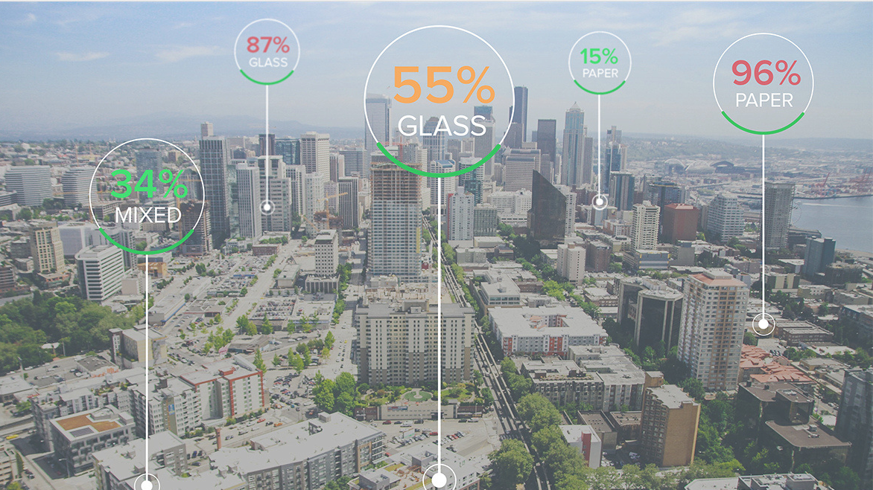

Globální lídr v oblasti řešení chytrého odpadu
Kontaktní den Svazu měst a obcí České republiky
16. června 2022

Slide 2

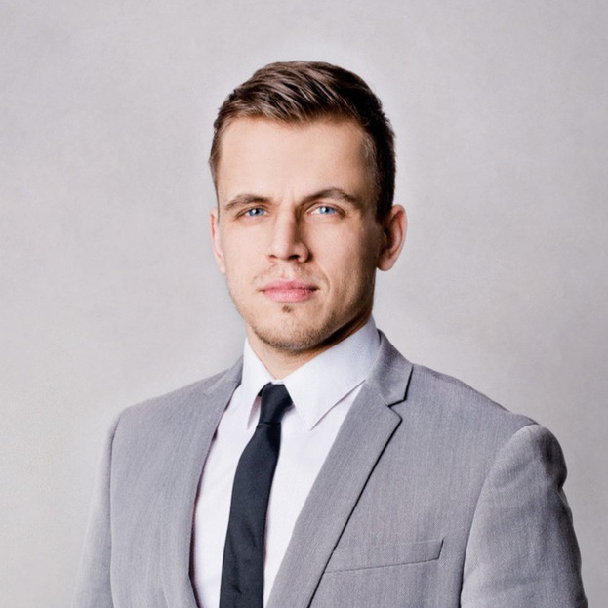
Matej Turčan
Obchodní zástupce pro Českou Republiku
matej.turcan@sensoneo.com

Slide 3
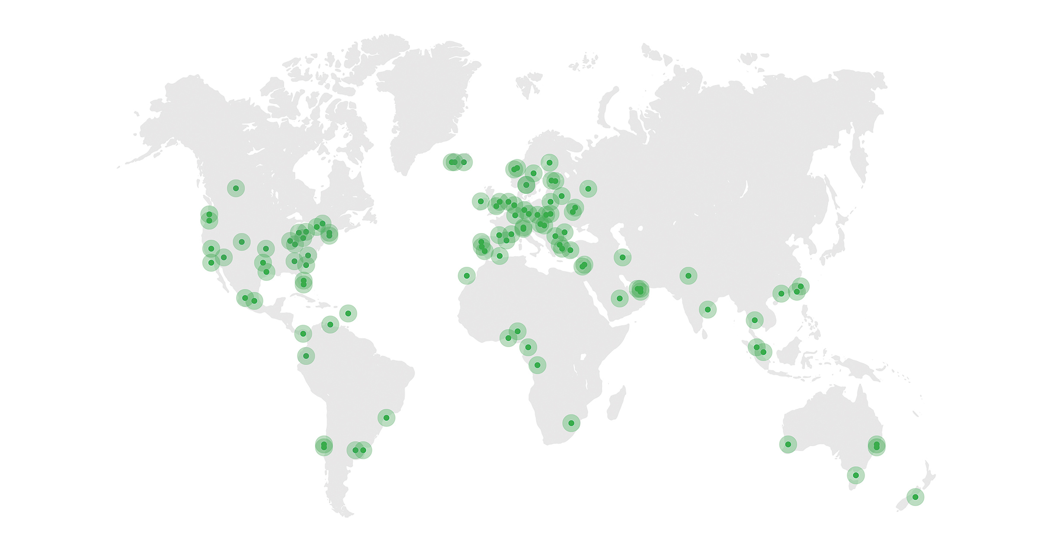

400+ projektů
70+ zemí
Interní výzkum
a vývoj
Vyrobeno v EU
40+ zkušených inženýrů
40+ certifikovaných partnerů

Slide 4
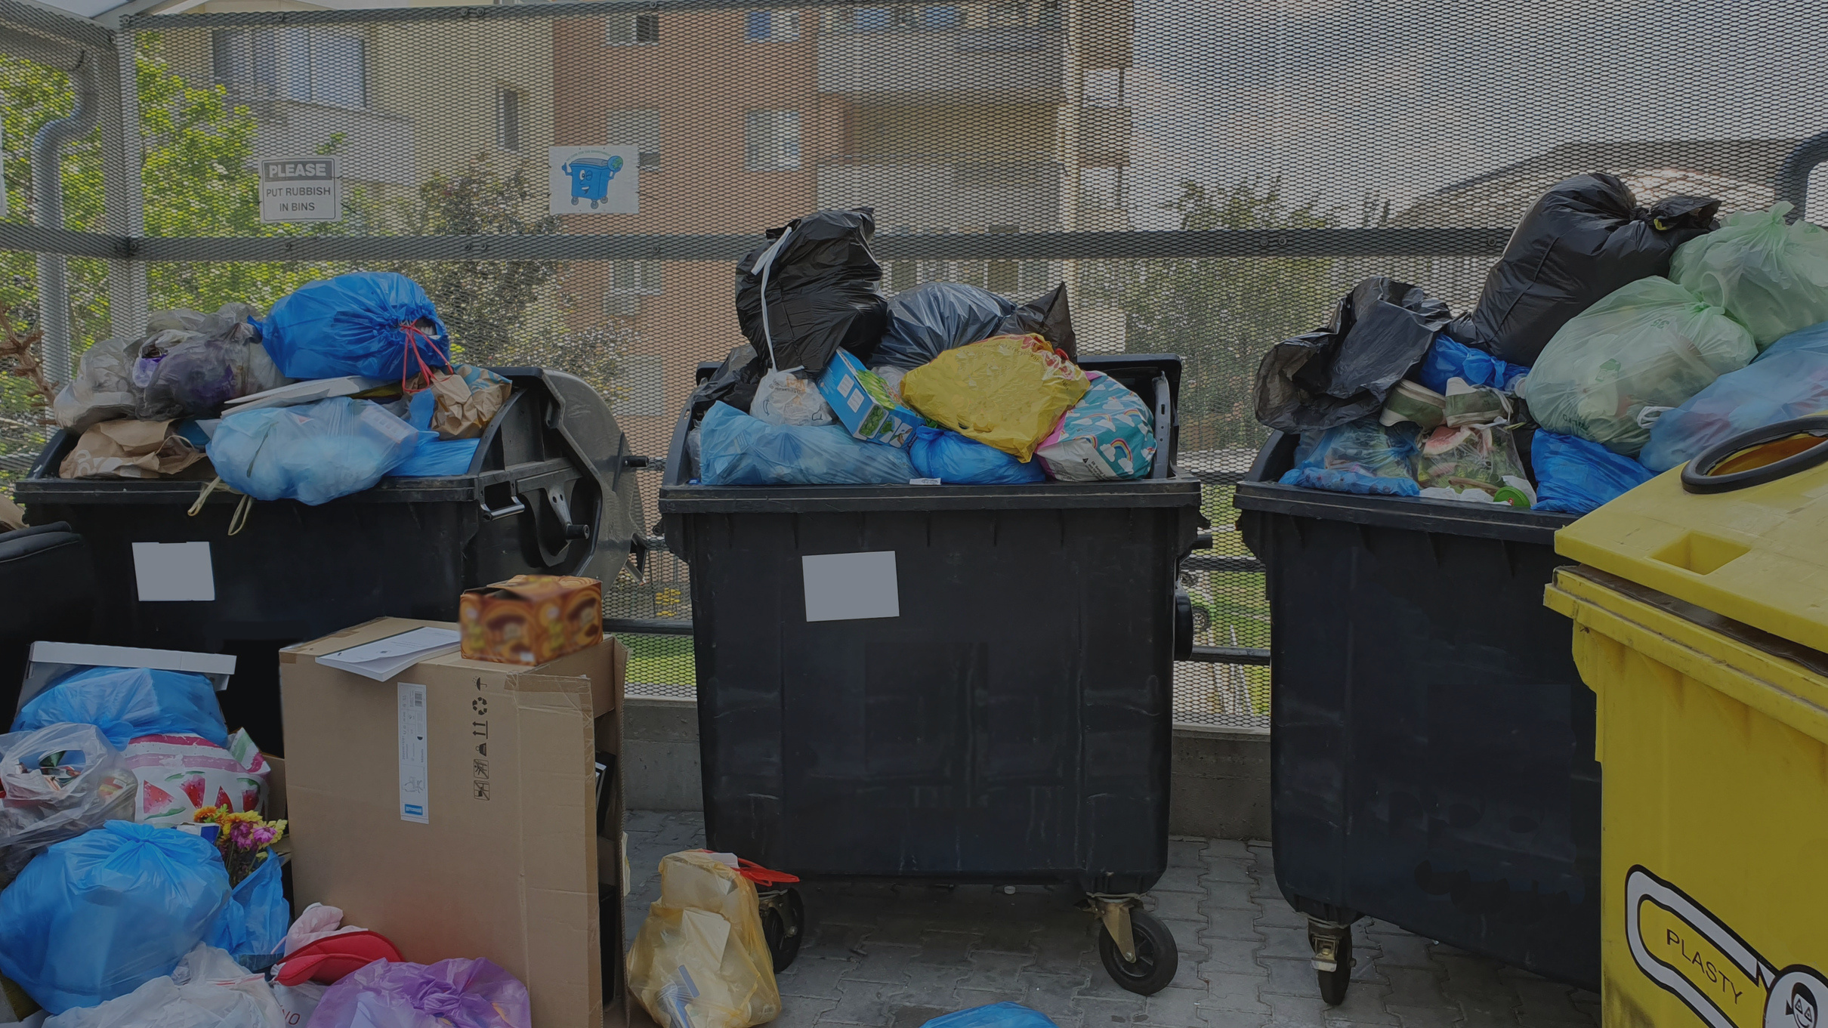





Proč chytrý odpad?

Slide 5
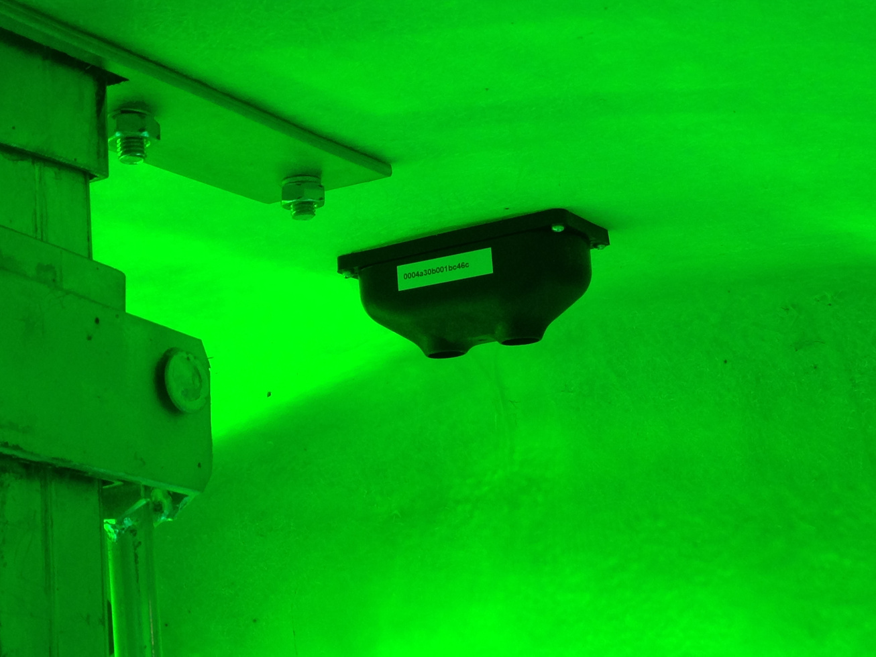
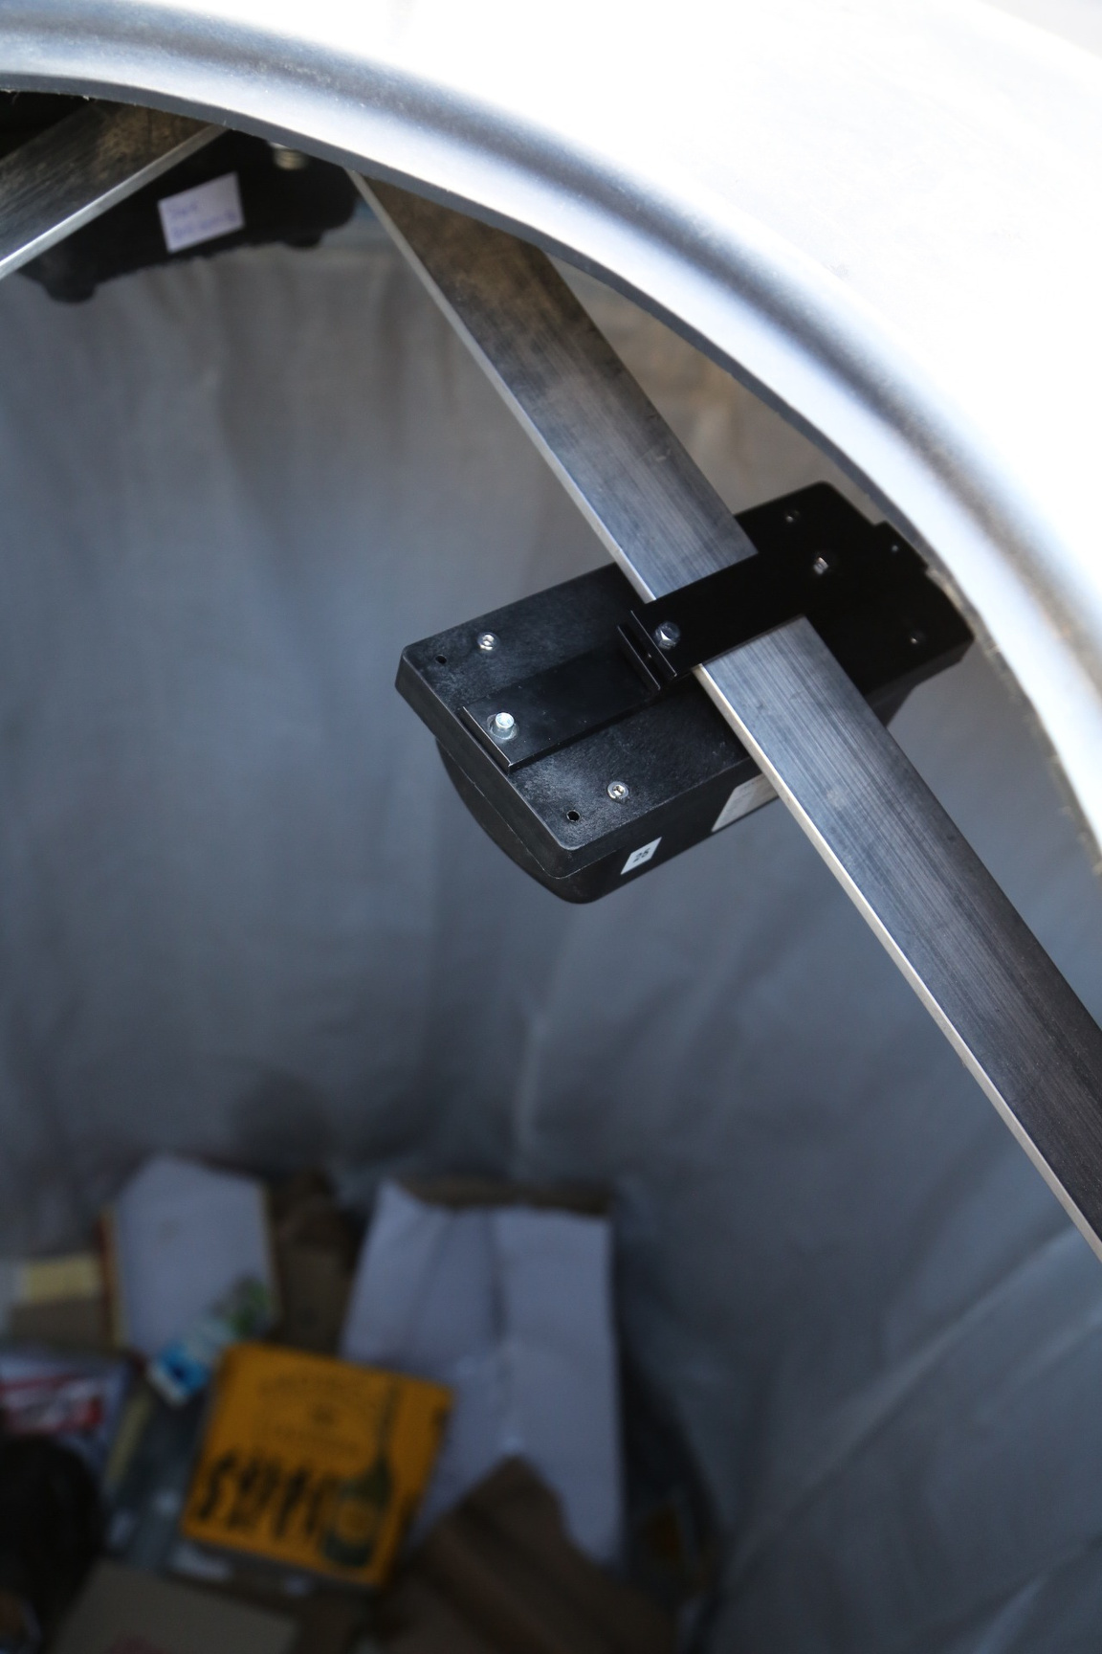
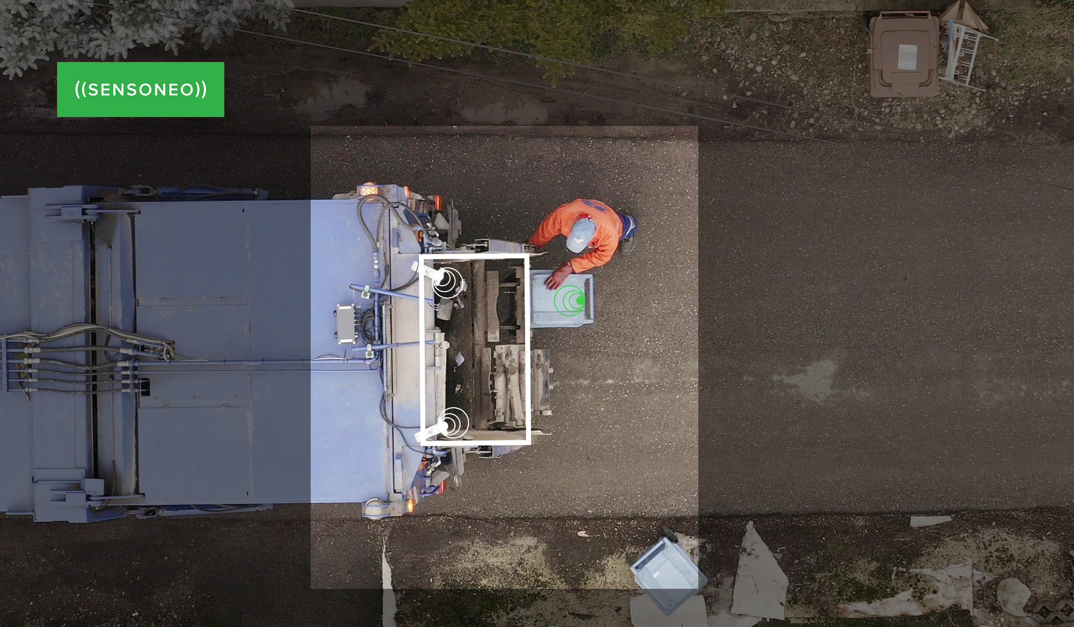
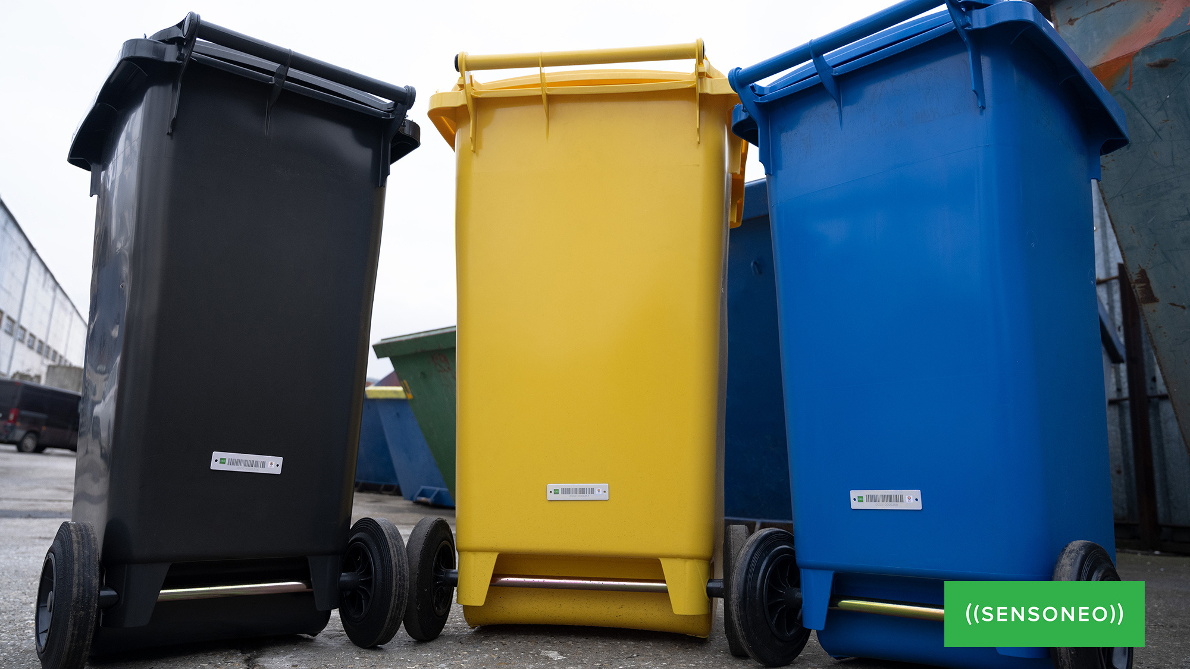
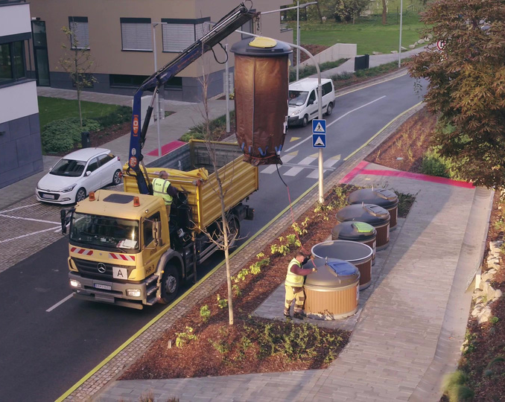
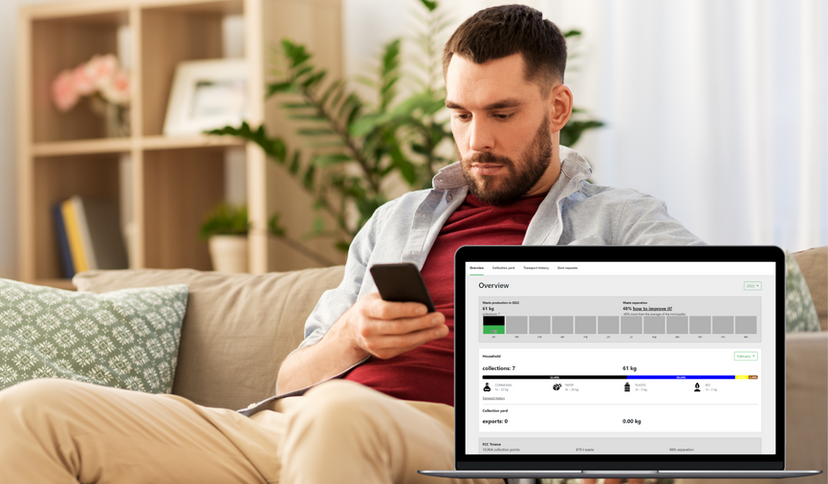
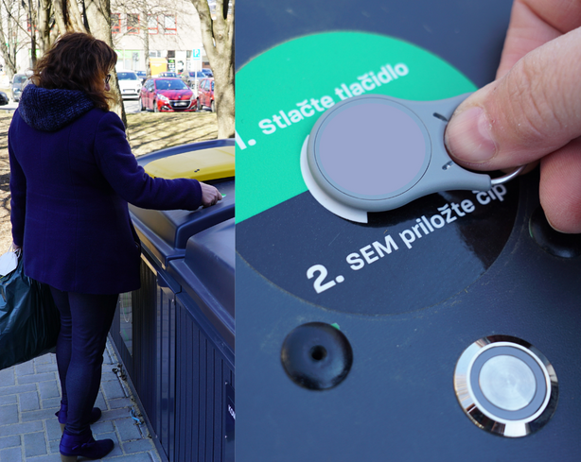
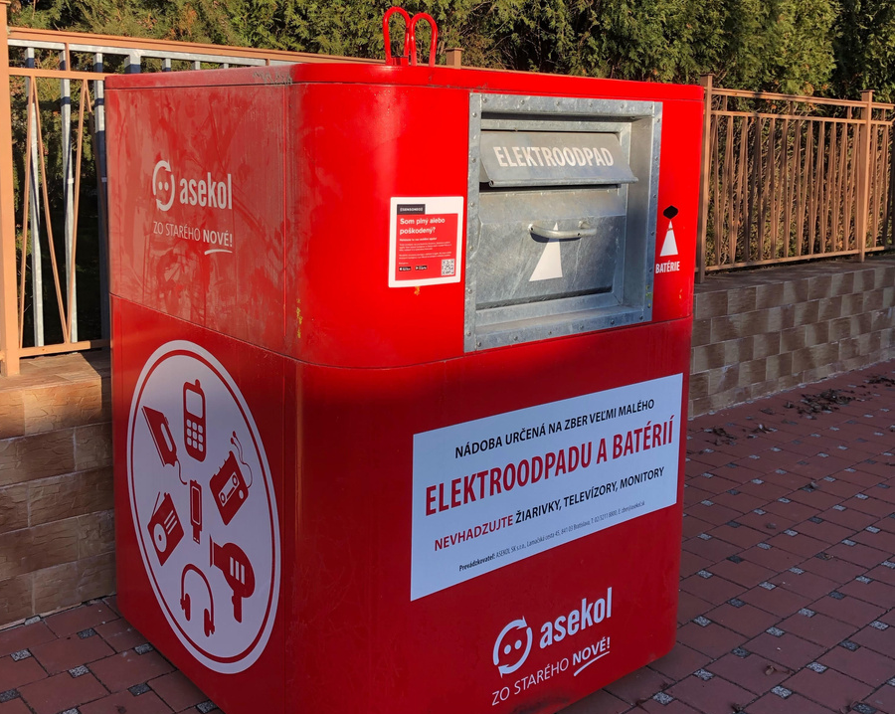
Monitorování
odpadu
Monitorování
svozu
Digitalizace odpadu
Automatické
plánovaní tras
Aplikace
Sběrný dvůr
Chytré zámky na kontejnery

Slide 6

Monitorování
odpadu
Svážejte odpad dynamicky - dle skutečné potřeby
Vyhněte se zbytečným jízdám
Sbírejte pouze plné nádoby a kontejnery
Zamezte přeplněným nádobám a nepořádku
Získejte skutečný přehled o produkci odpadů

Slide 7
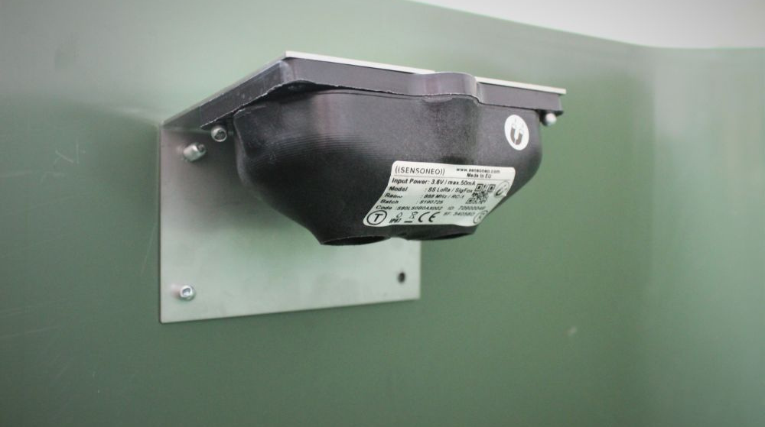
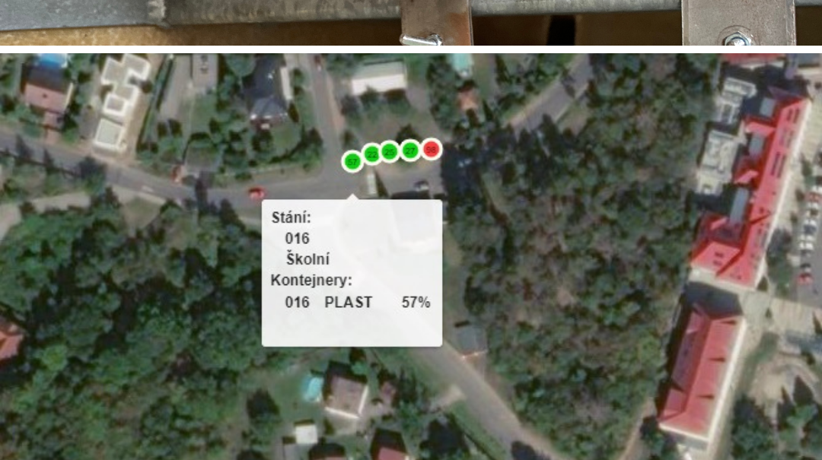
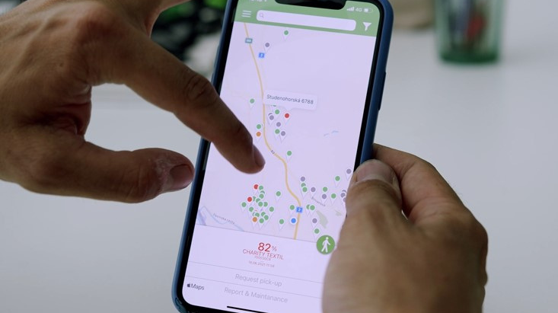
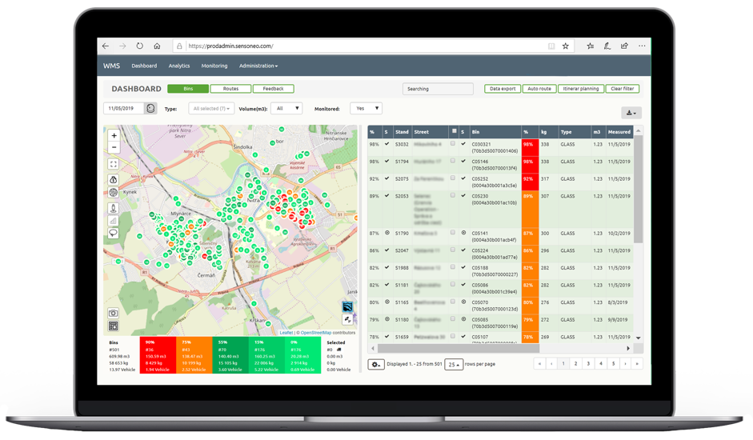

Slide 8
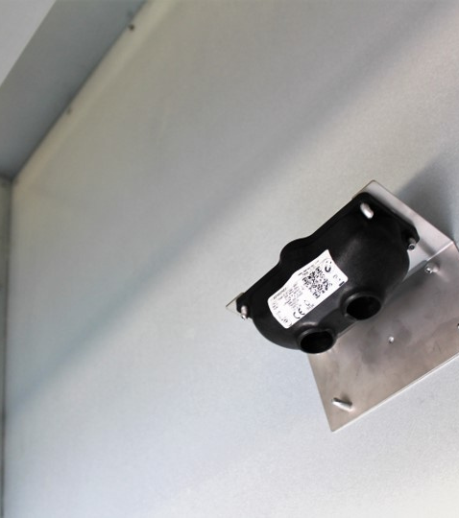
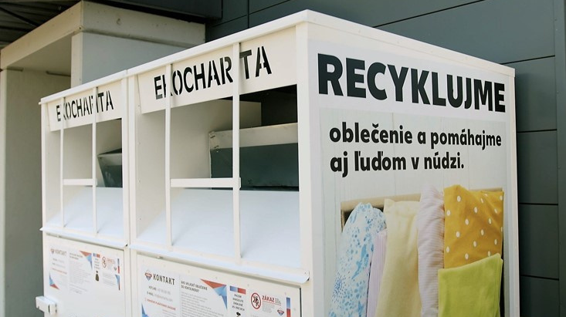
1300 kontejnerů
3000 tun
vysbíraných ročně
600 Sensoneo senzorů
monitorujících vytíženosť 8x denně

Slide 9

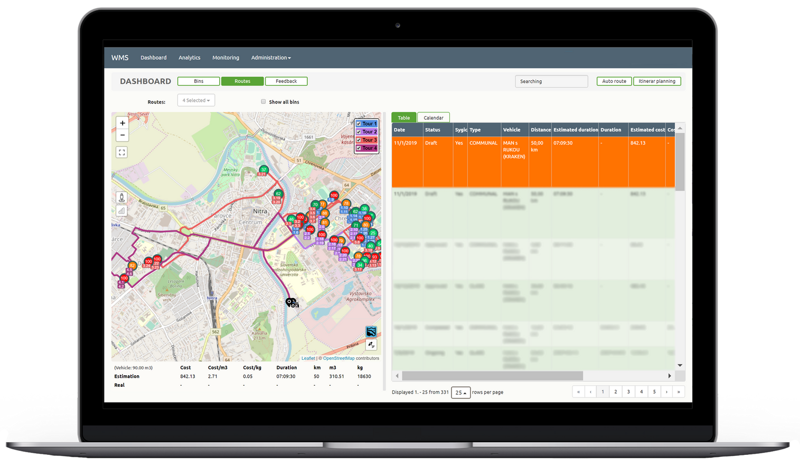
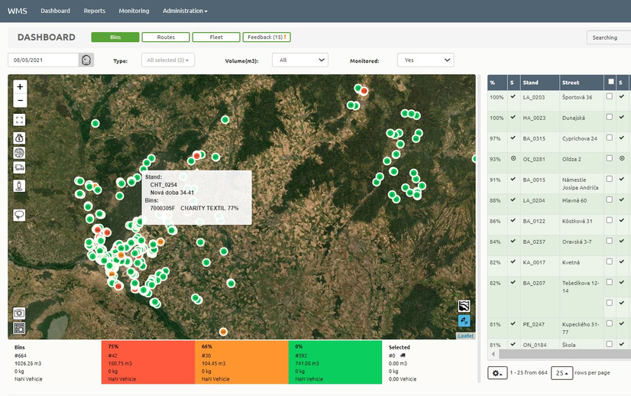
1
-20% nákladů na svoz
NÁVRATNOST 7 MĚSÍCŮ
2
“Jednoduší život” a lépe organizovaný čas řidičů
3
Konkurenční výhoda díky
zabezpečení včasného svozu
4
+30% vysbíraného materiálu se stejnou infrastrukturou

Slide 10
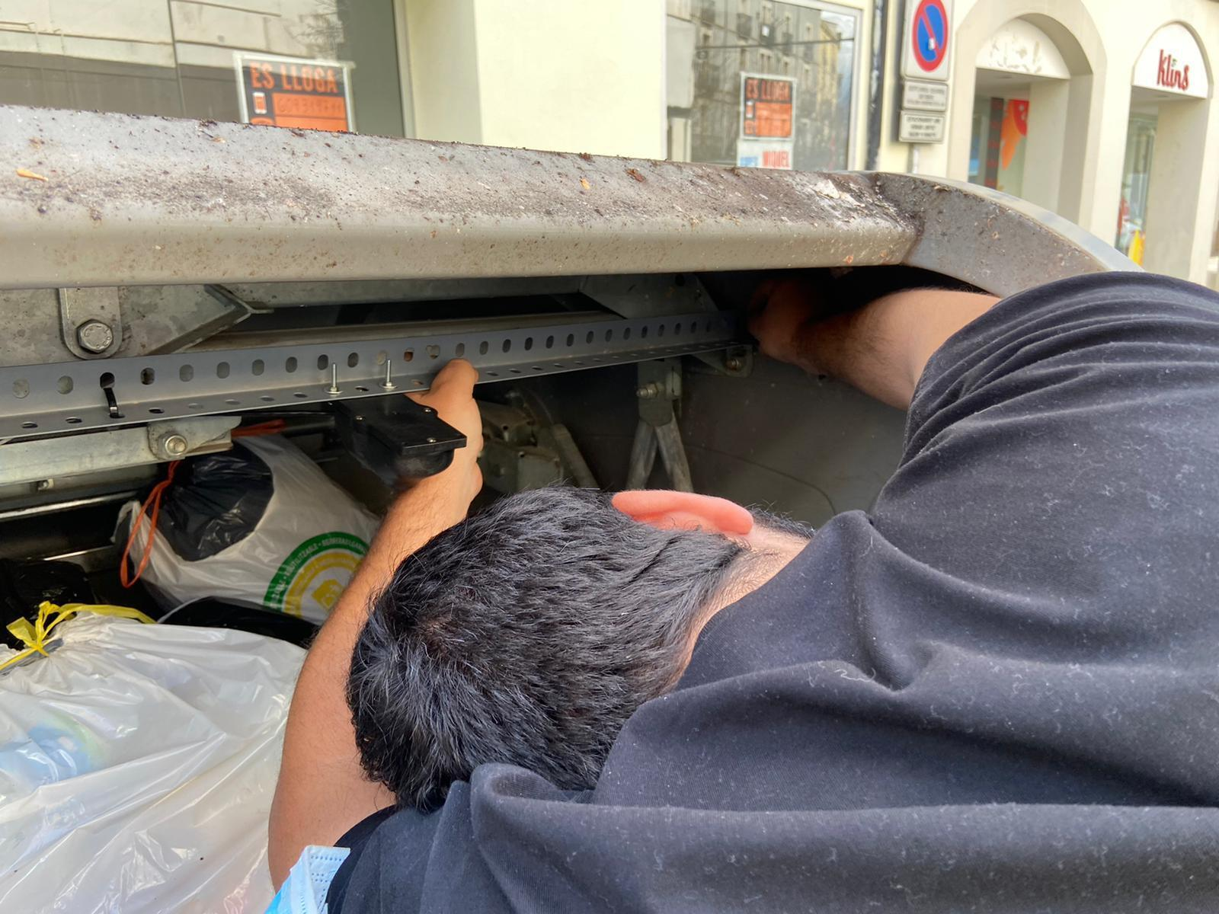
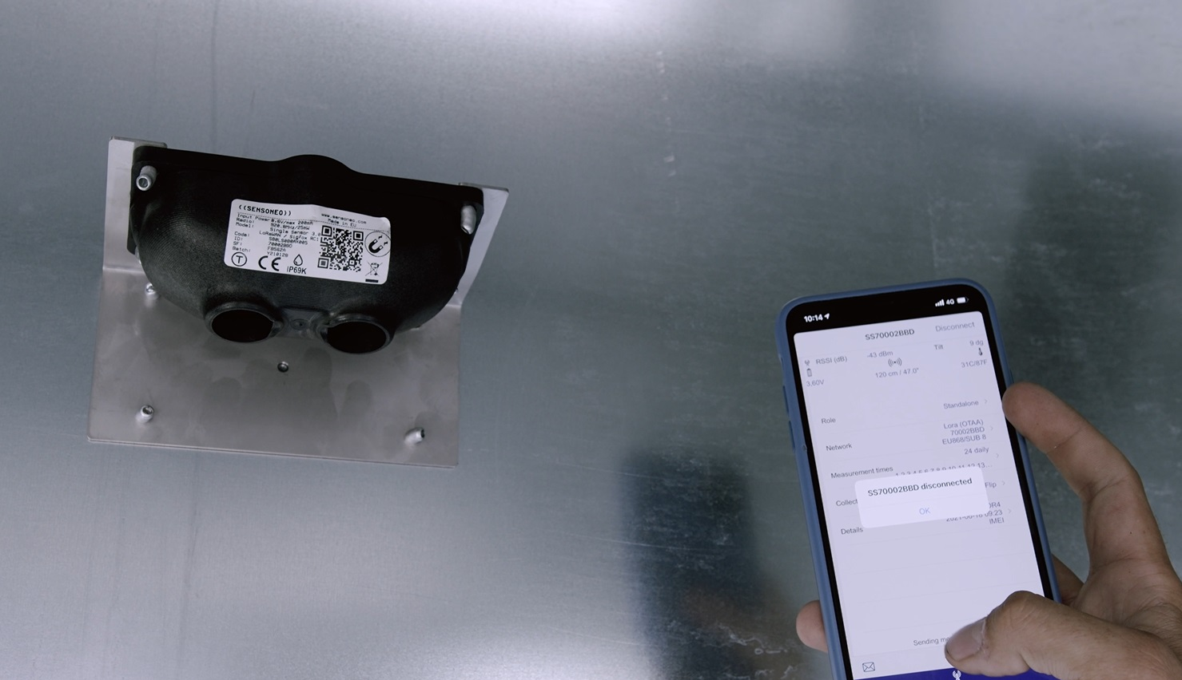
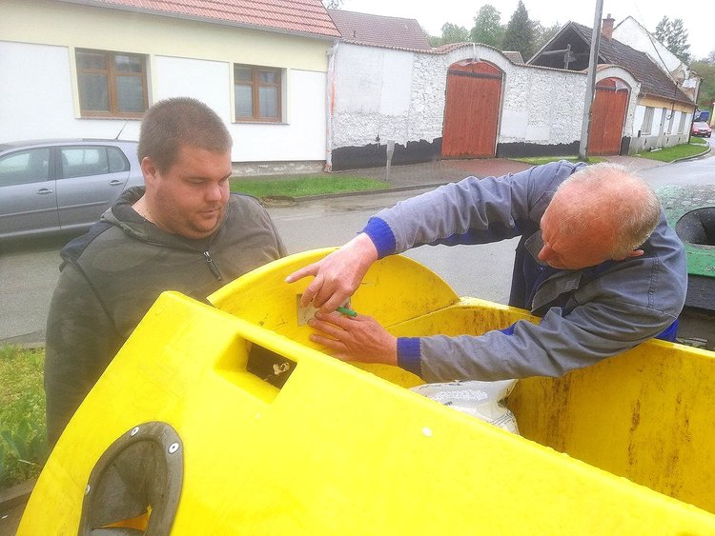
Nejen rozsáhlá nasazení ve velkých městech, ale i malých městech a vesnicích =
SNADNÁ INSTALACE A KONFIGURACE
CENOVĚ DOSTUPNÉ SENZORY A RYCHLÁ NÁVRATNOST INVESTICE

Slide 11
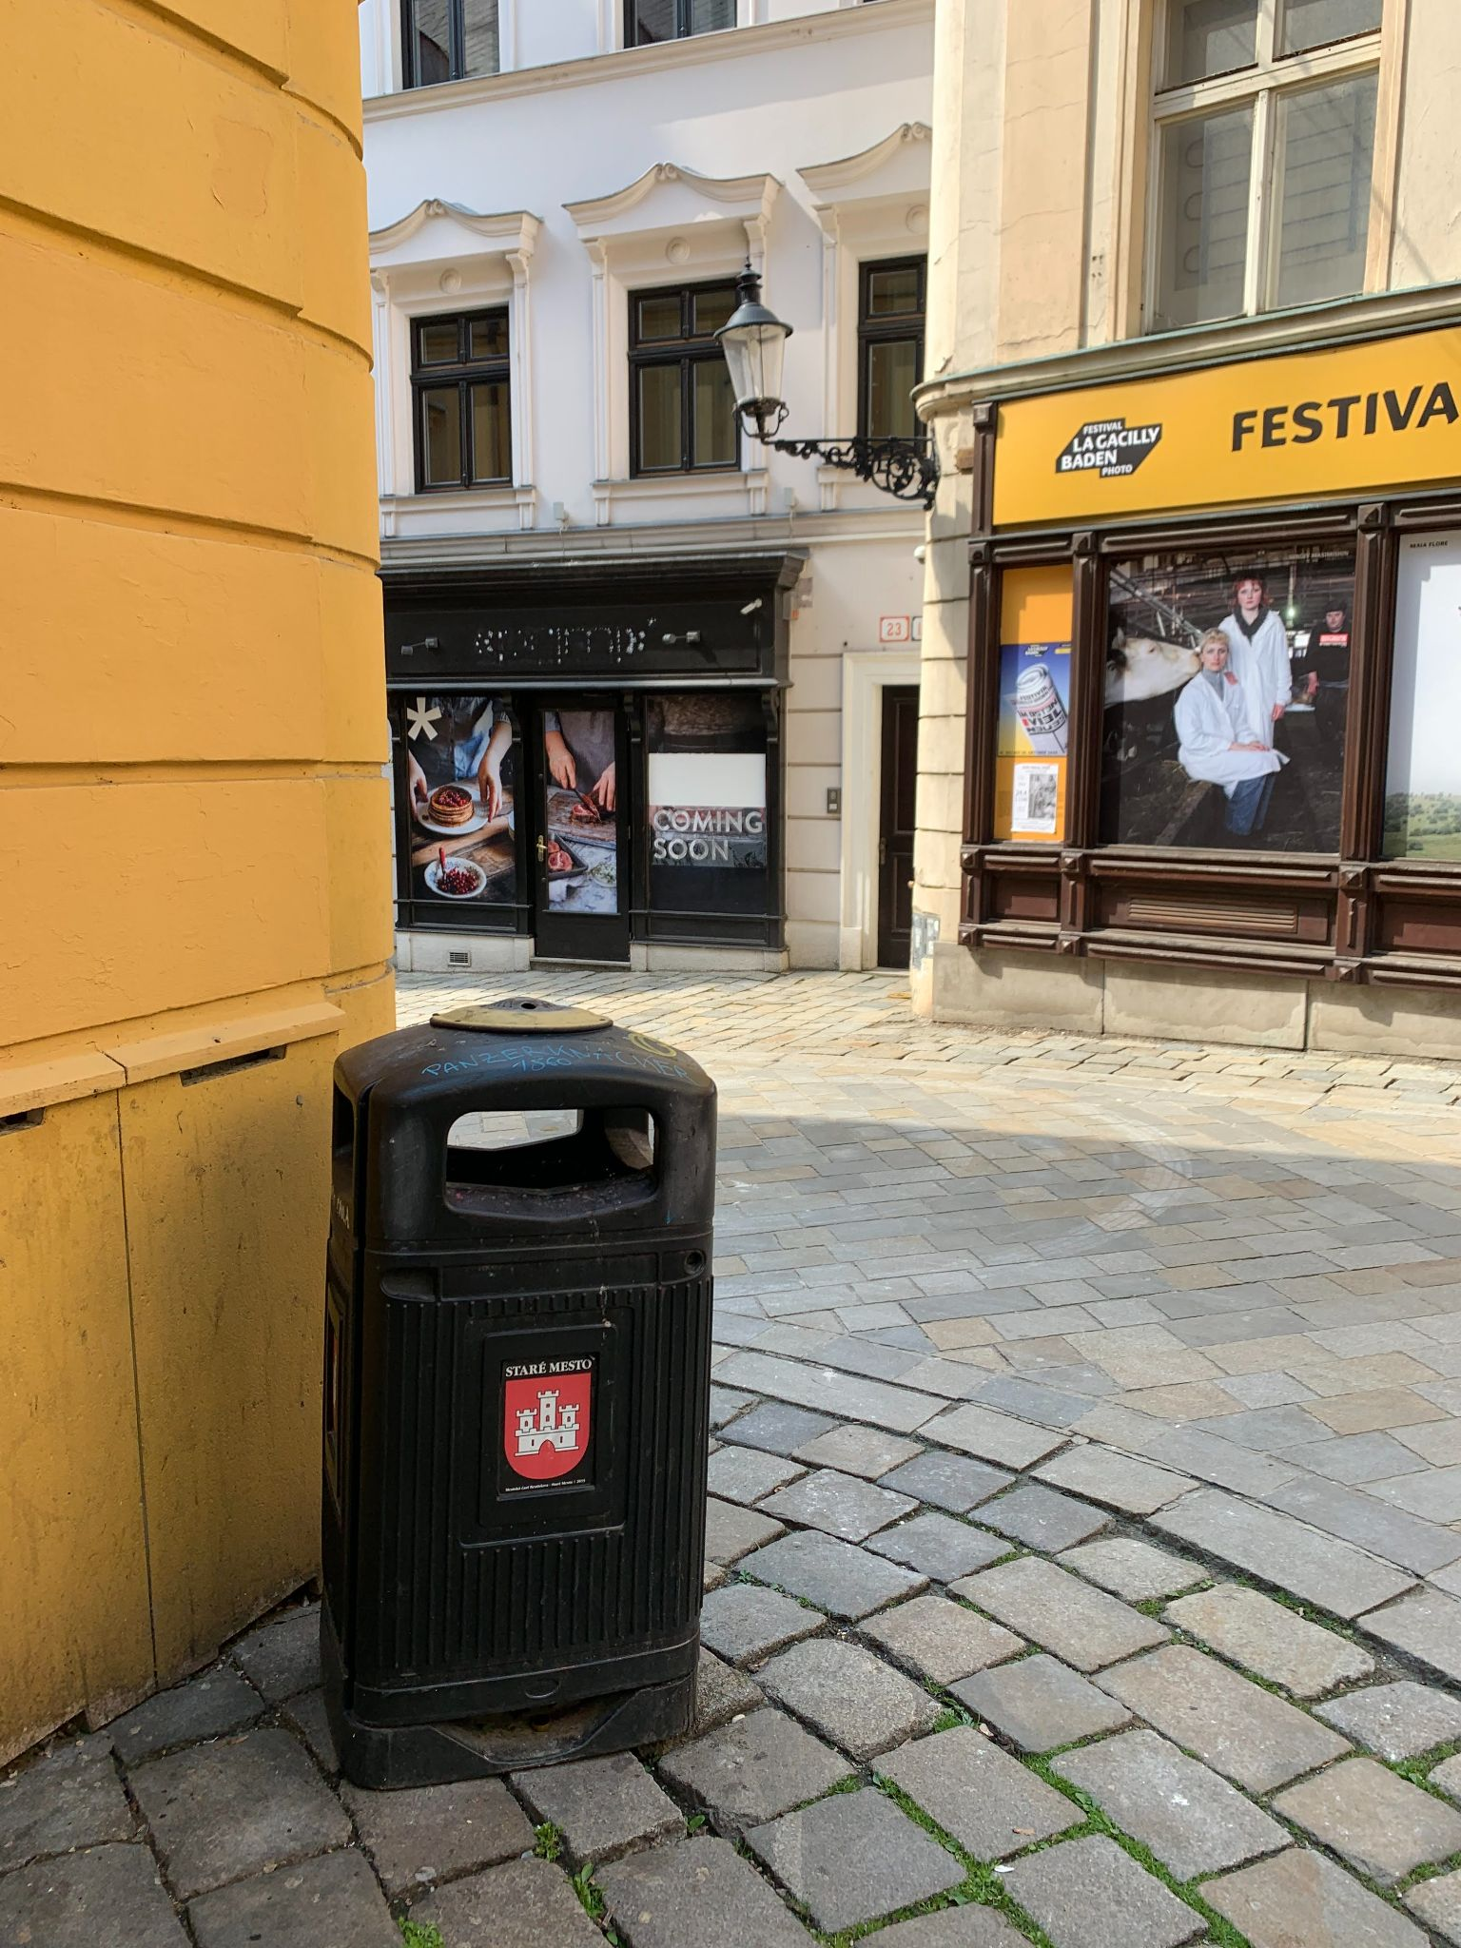
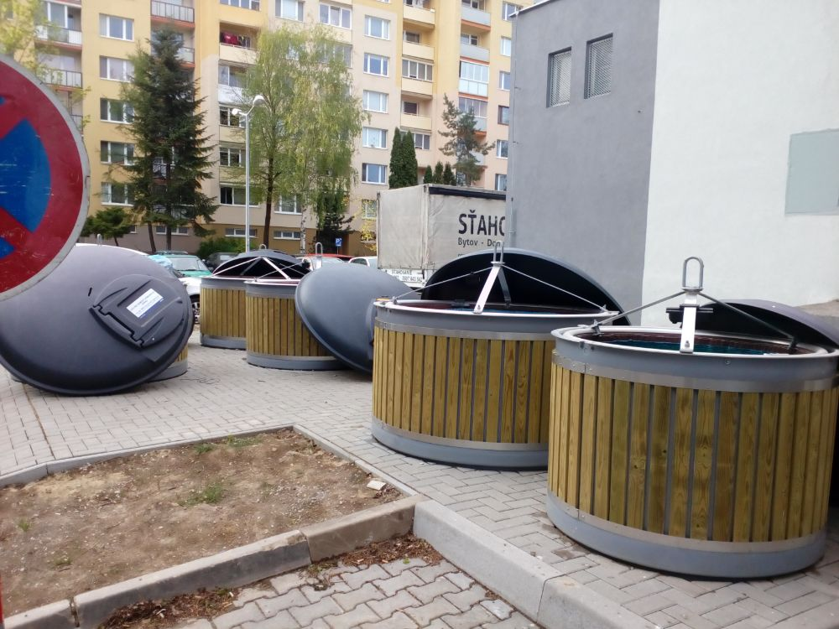
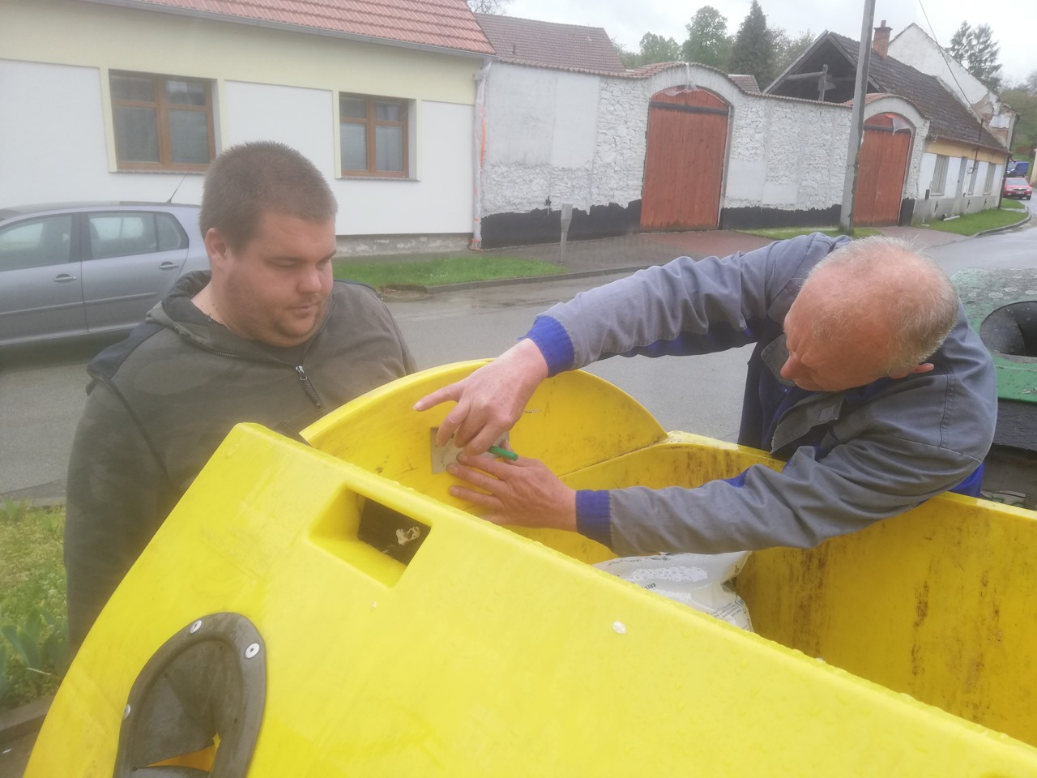
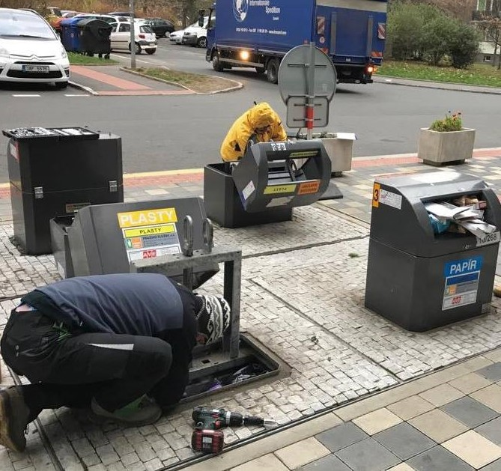
BRATISLAVA
koše v centru města
MOTIVACE
Exponované místo v centru
Nárazové zaplnění (pátek večer, vánoční trhy)
“Odpadky na očích”
SENEC
polopodz. nádoby
MOTIVACE
Nepravidelné plnění 5m3 nádob
Zasílaní optimálních tras svozové společnosti kvůli ůspoře nákladů
ŘÍČANY
1 100 litrové nádoby
MOTIVACE
Kontrola služby svozové společnosti Zamezení odpadové turistiky
Monitorování chatové oblasti
PRAHA
podzemní nádoby
MOTIVACE
Optimalizace svozu
Sdílení dat o aktuální zaplněnosti s občany přes mobilní aplikaci (podpora třídění)

Slide 12
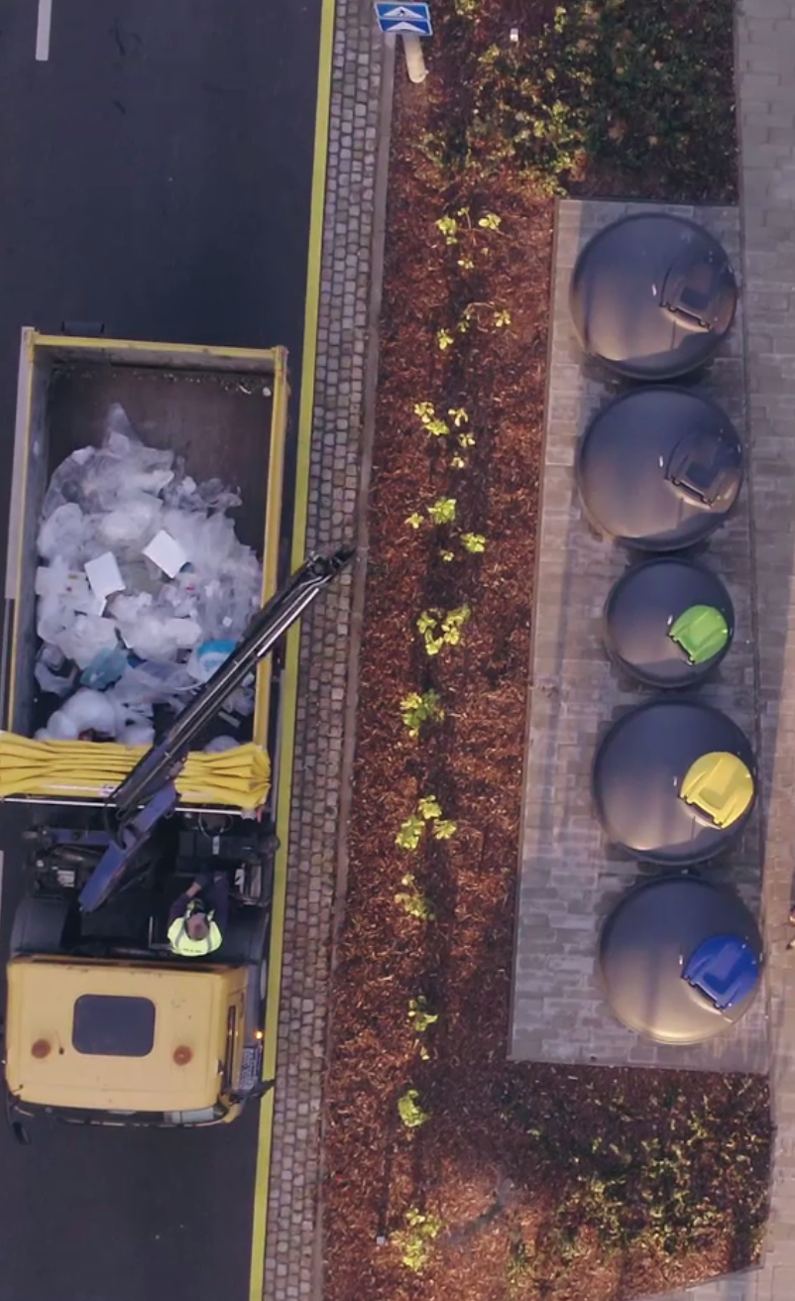
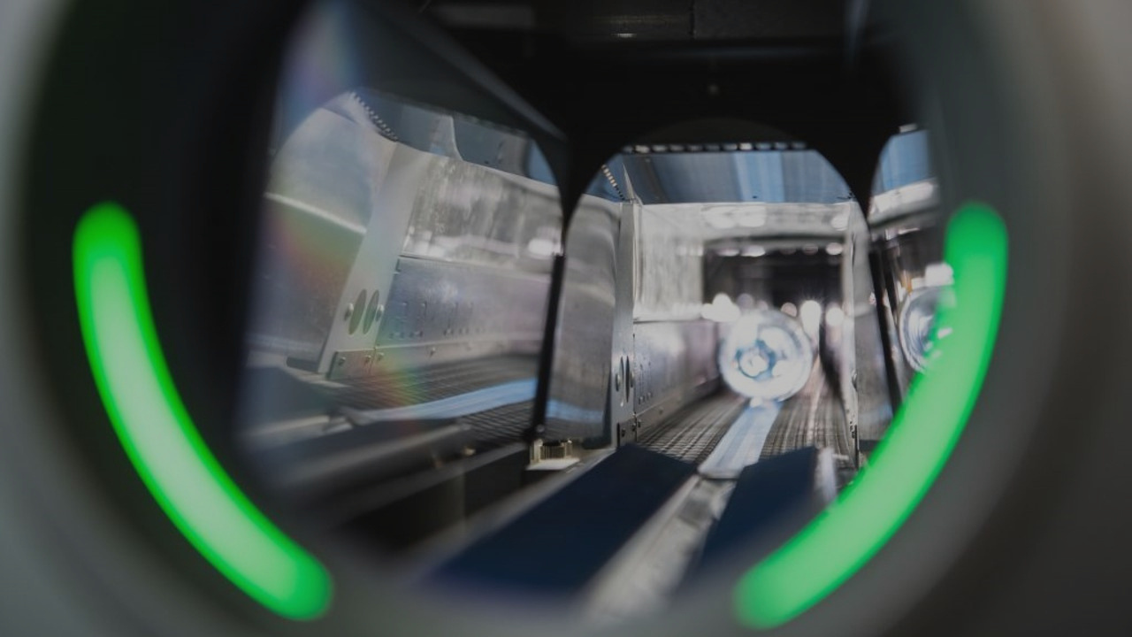

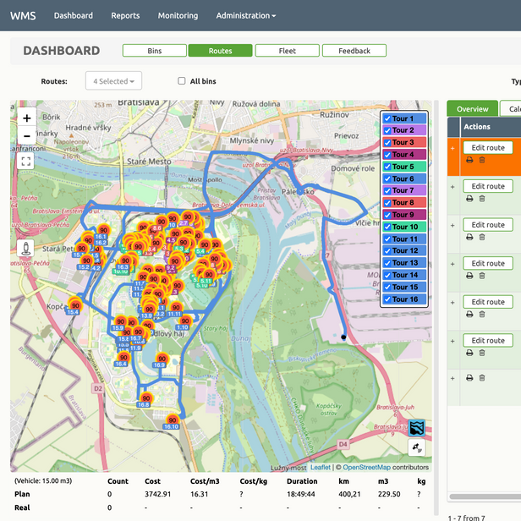
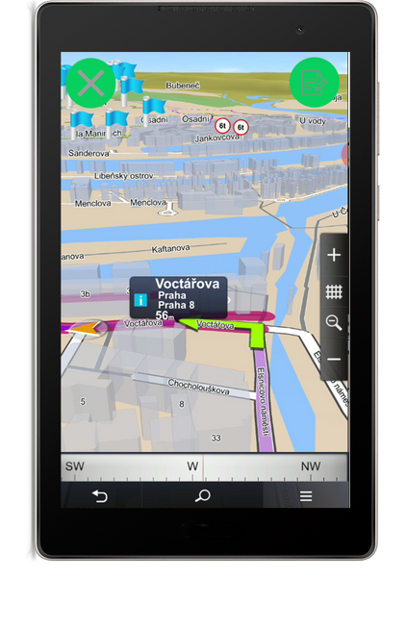
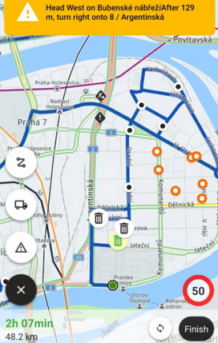
Automatické
plánovaní tras
a navigační appka
Automatizujte plánování tras sběru
Optimalizujte sběrné trasy, frekvence a zatížení vozidel
Optimalizujte využití zdrojů (flotilu, FTE, čas)
Spočítejte si náklady na sběr, čas a vzdálenost
Navigujte řidiče pomocí mobilní aplikace navržené pro jejich specifické potřeby

Slide 13
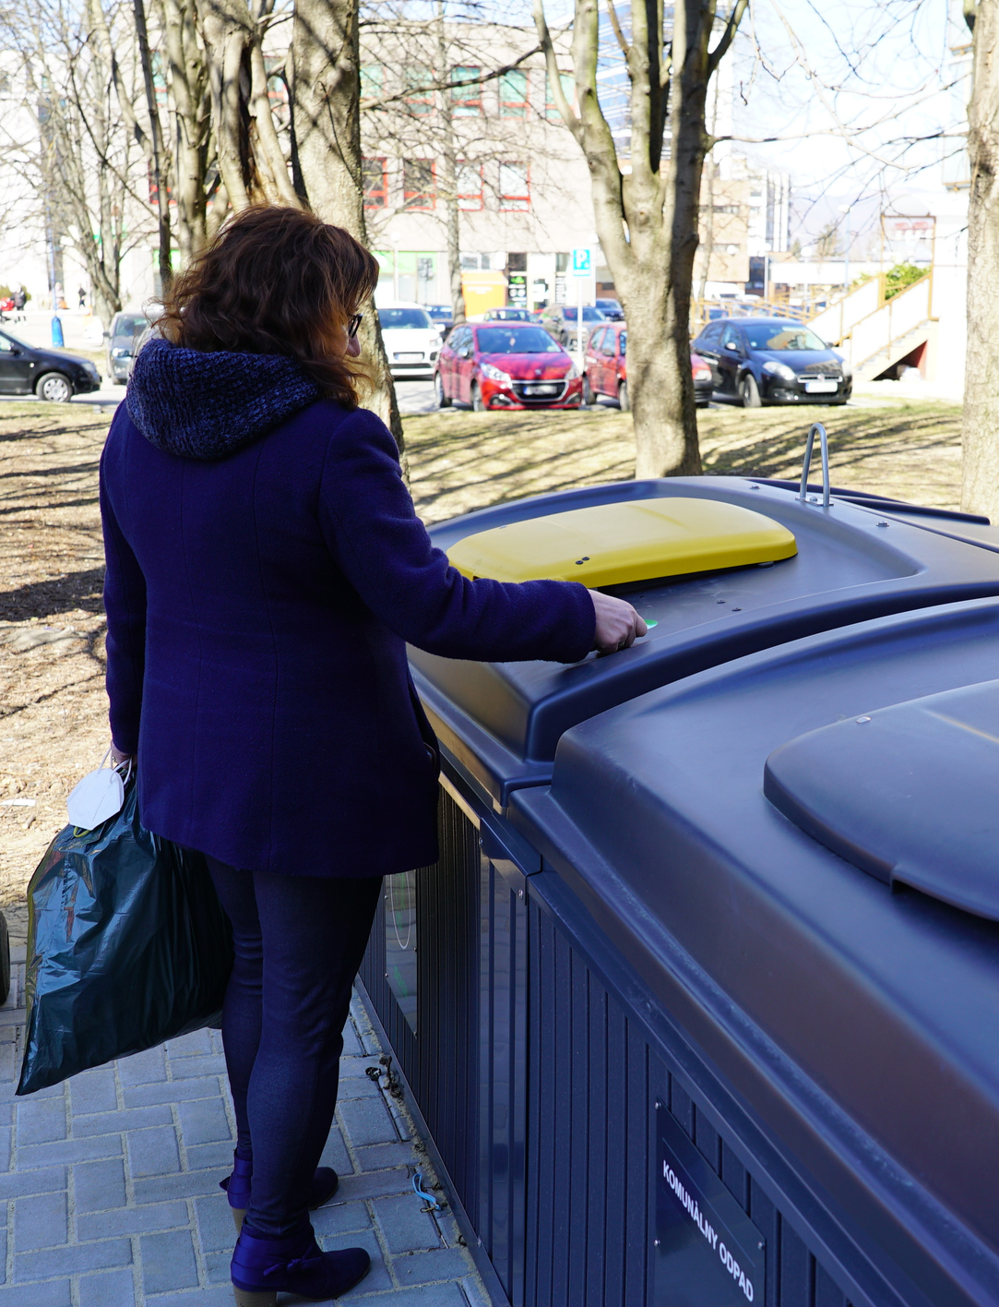
Chytré zámky na kontejnery
Jednoduchá a okamžitá správa přístupů do kontejnerů na dálku
Nevyžaduje přístup k elektřině - funguje na baterky
Baterky garantují výdrž 100 000 otevření
Následně po výměně baterií zařízení opět dále plnohodnotně
funguje
Vhodné pro různé typy kontejnerů - k dispozici jsou různé
typy úchytů

Slide 14
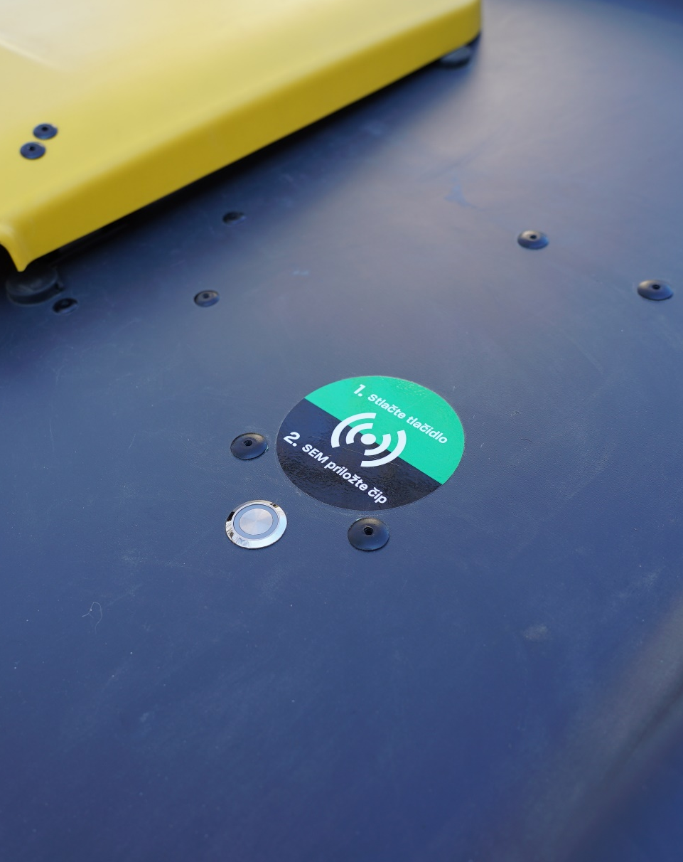
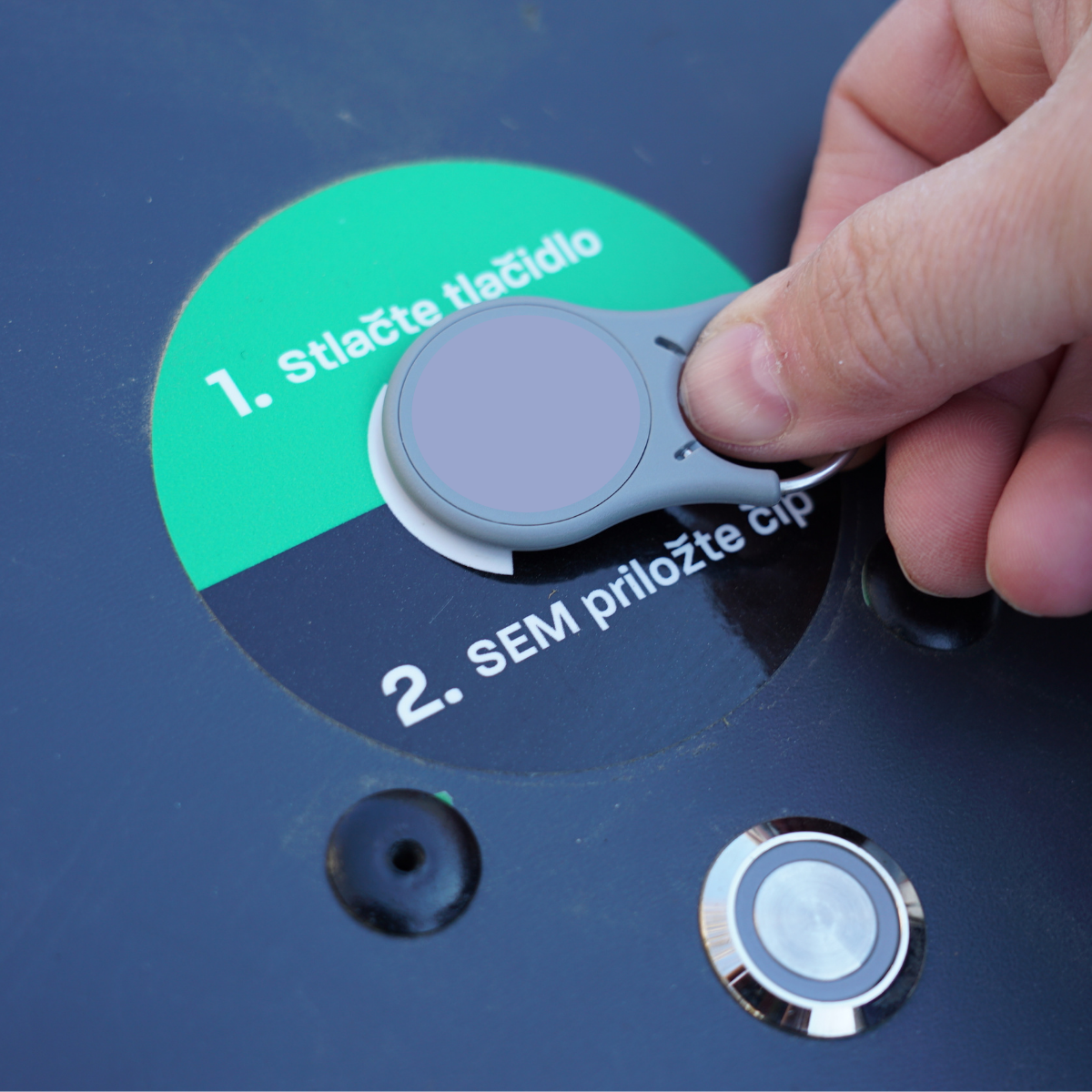
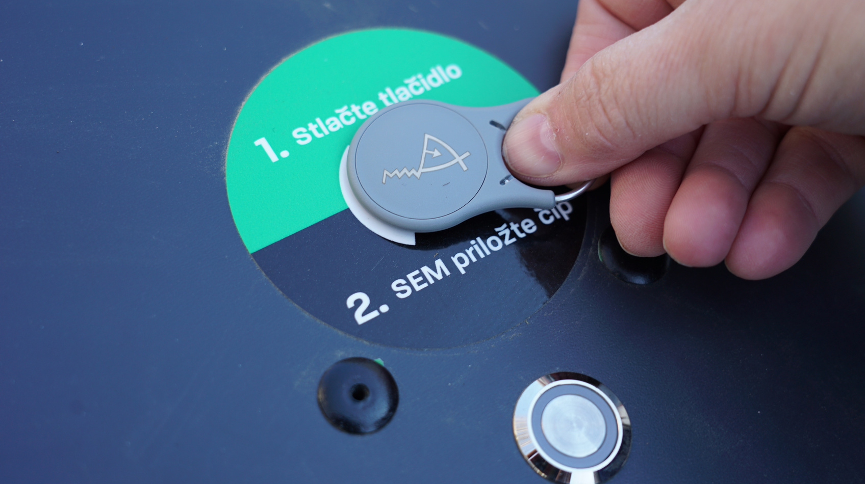
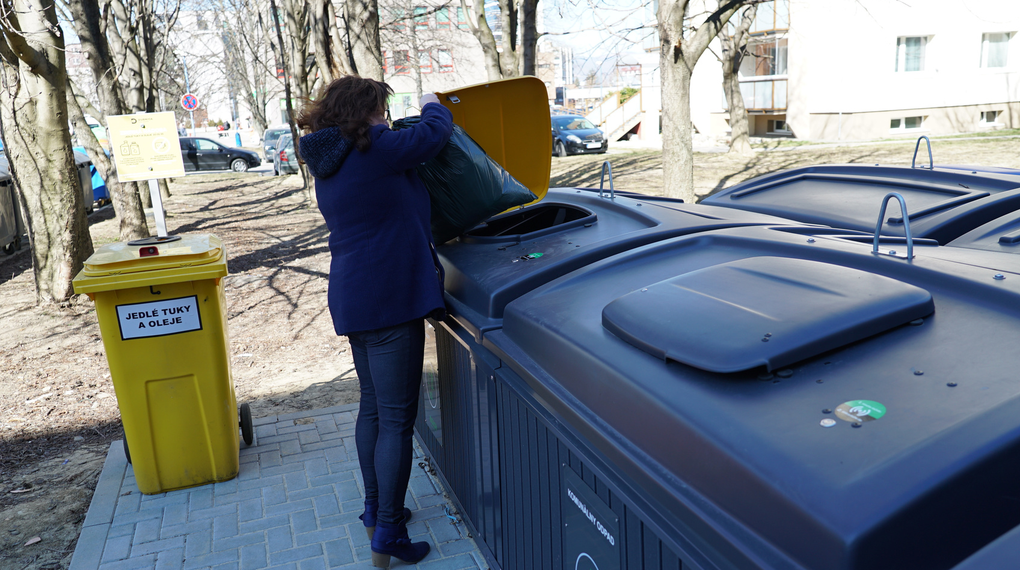
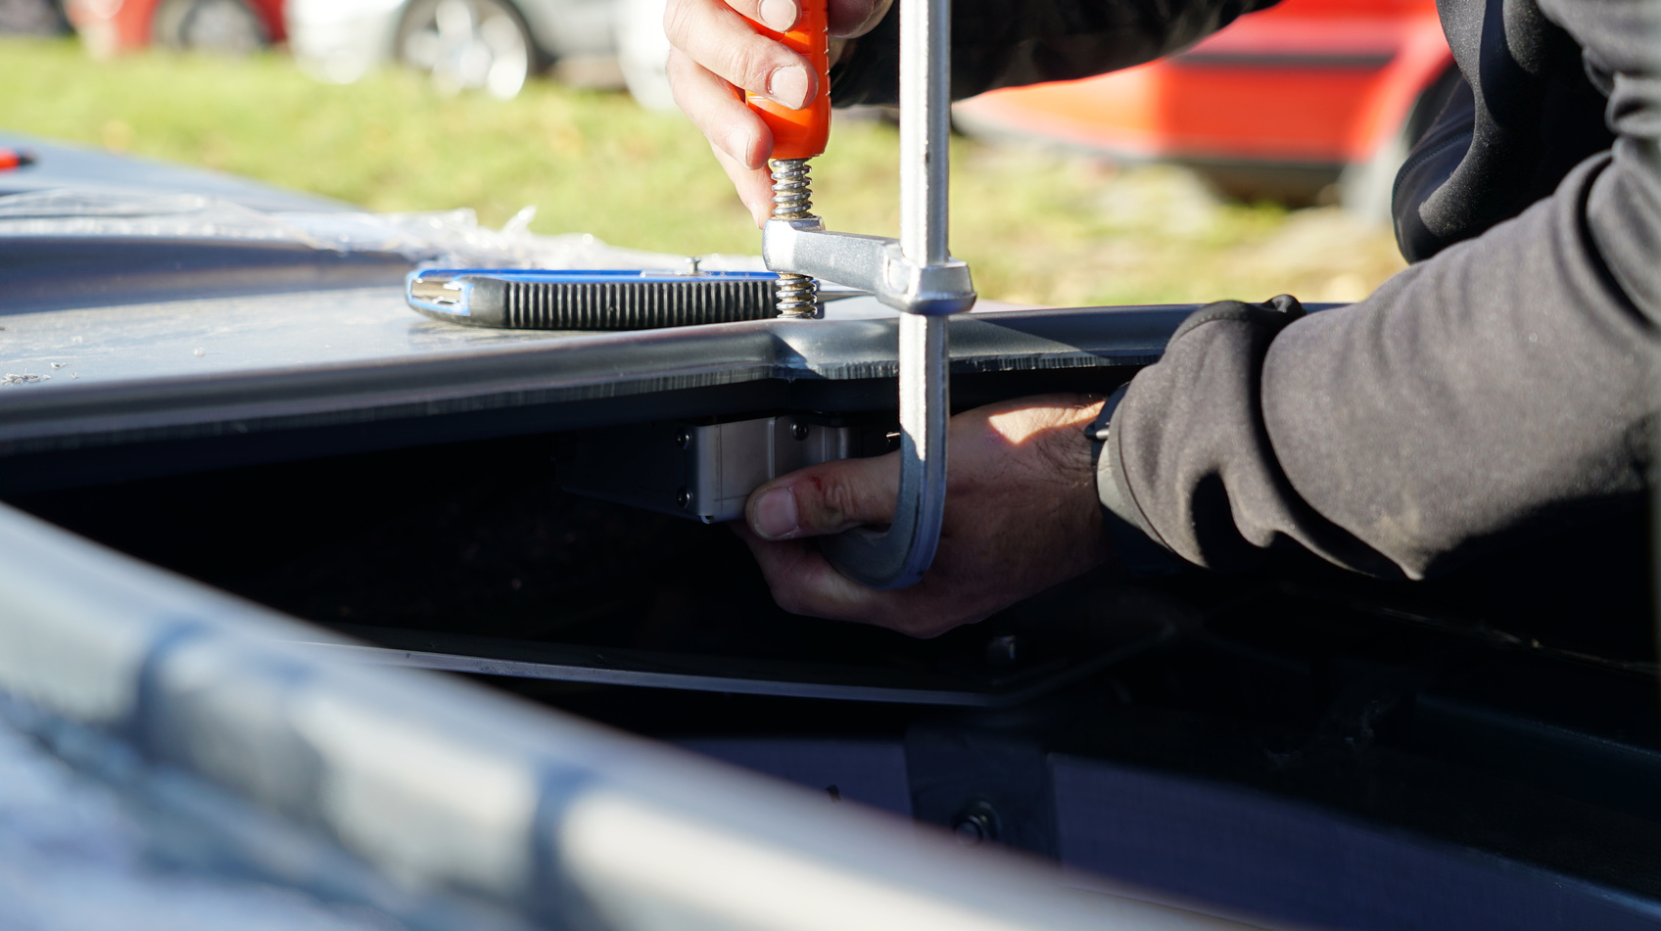
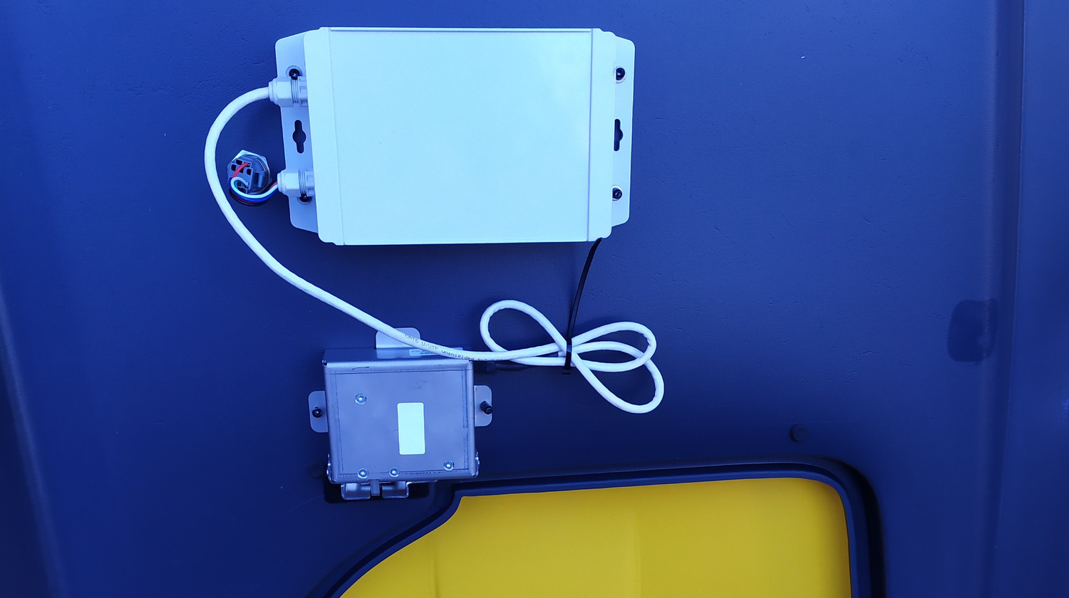

Slide 15
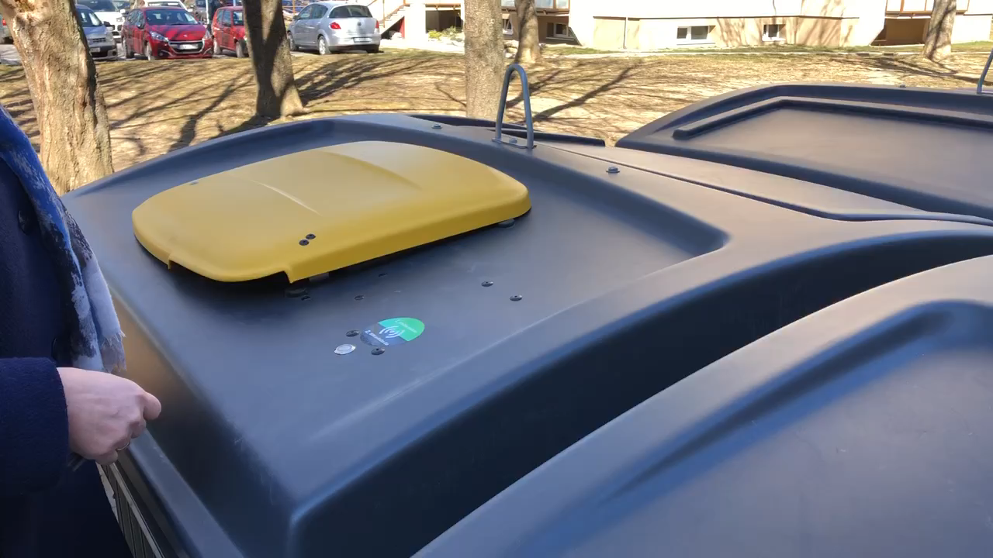
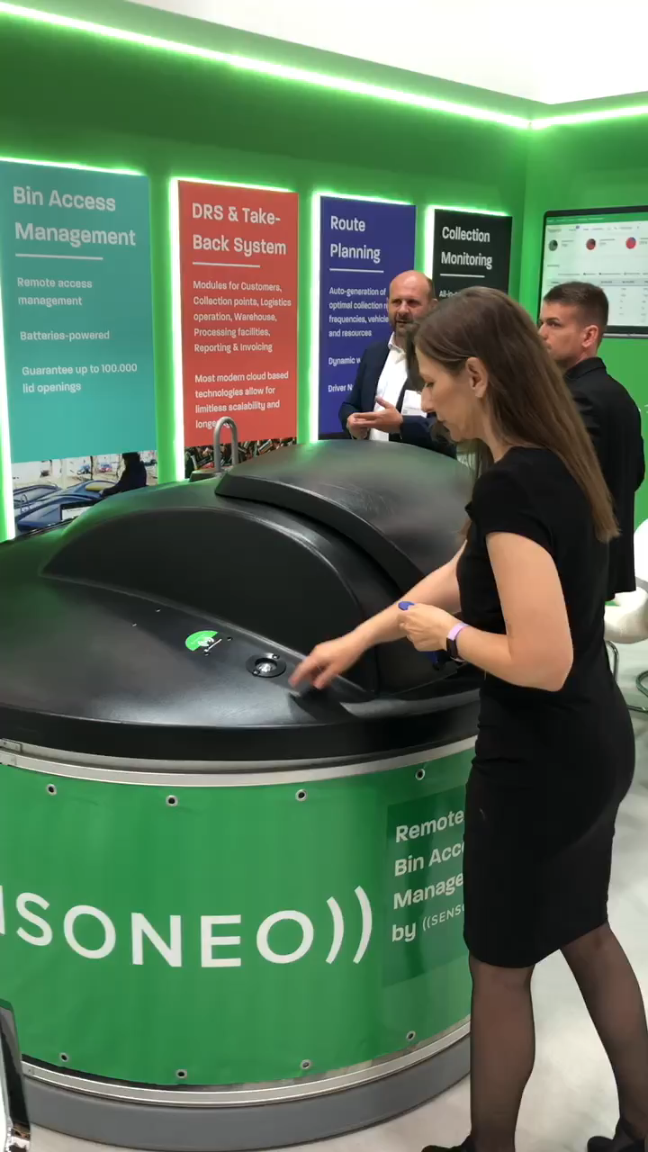

Slide 16

Digitalizace odpadu
Přehled a pořádek v odpadové infrastruktuře
Zamezení podvodům a neoprávněnému nakládání
Příprava pro automatickou evidenci vyprázdnění nádob

Slide 17
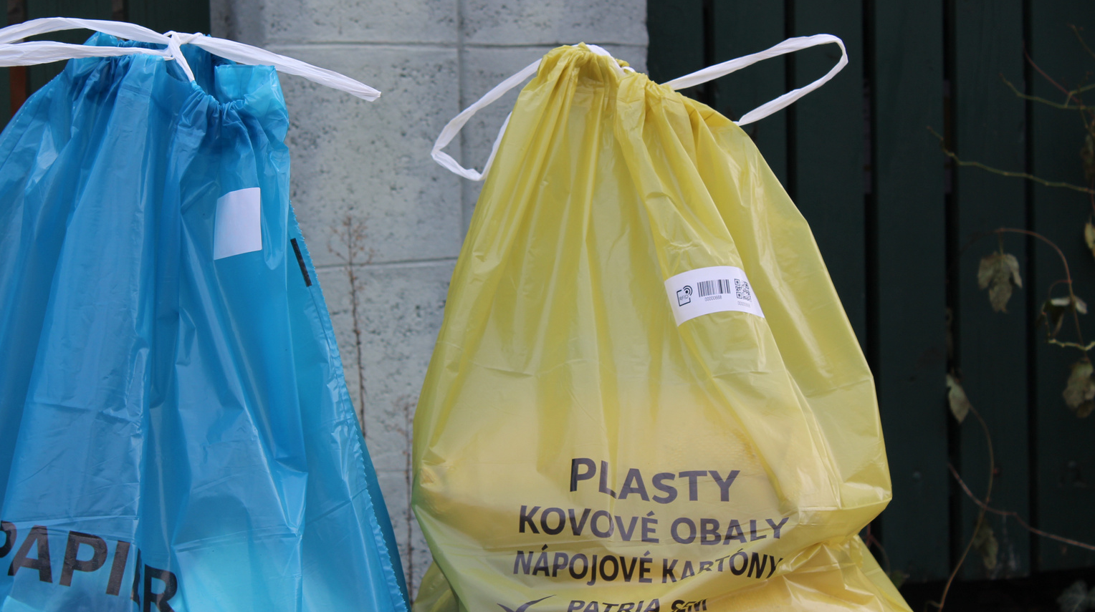
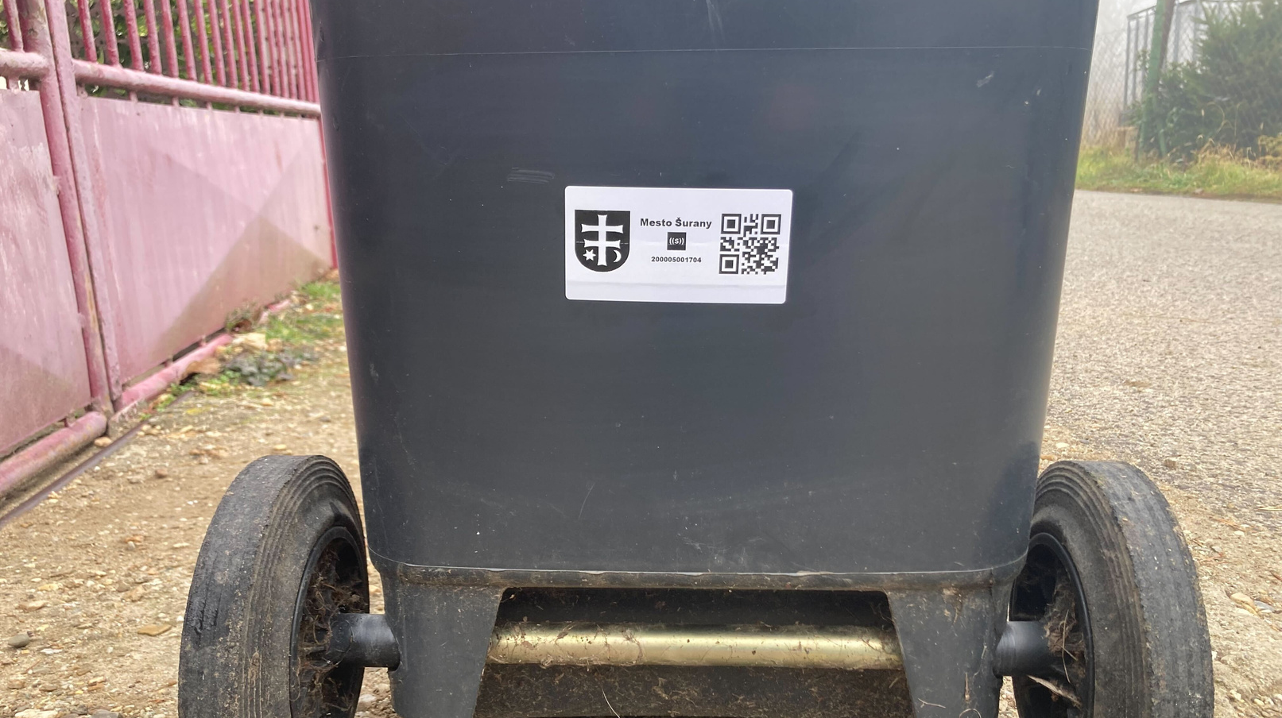
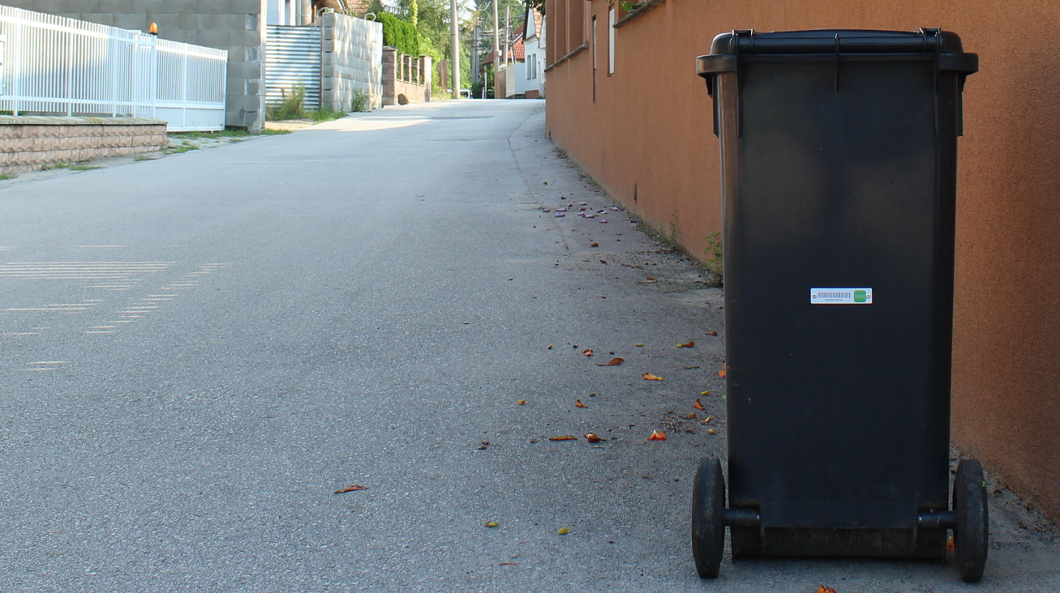
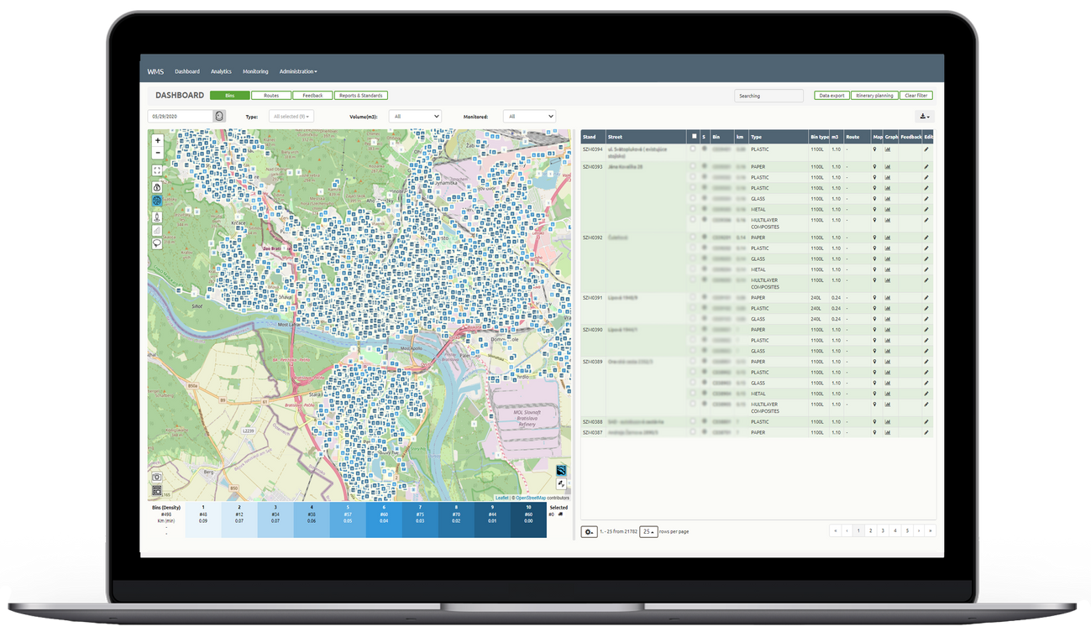

Slide 18
Monitorování
svozu
Automaticky identifikujte nádoby a pytle na odpad
Automaticky ověřte vyzvednutí každé nádoby
Aktualizujte data svozu v reálném čase
Automaticky identifikujte podvody a vyhněte se jim
Přesně zaznamenejte všechny provedené trasy

Slide 19
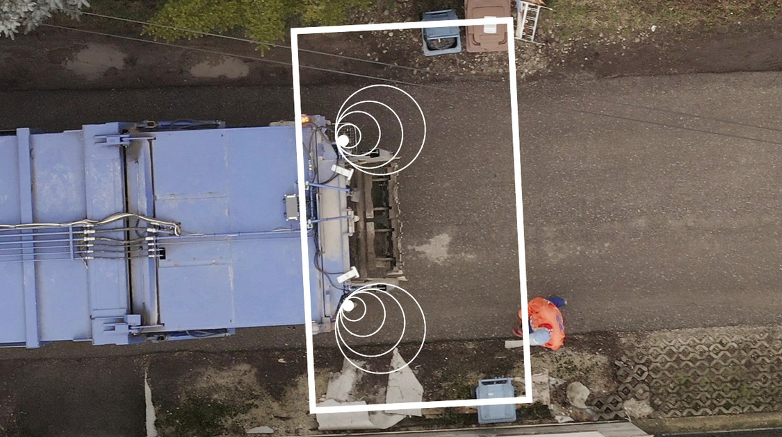
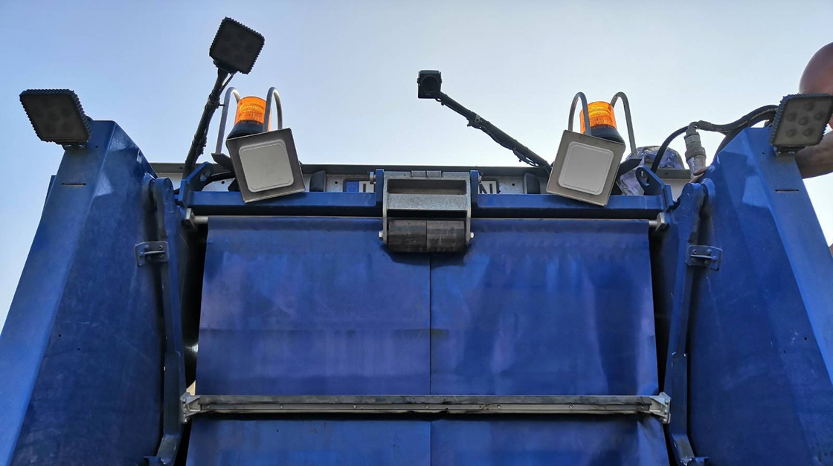
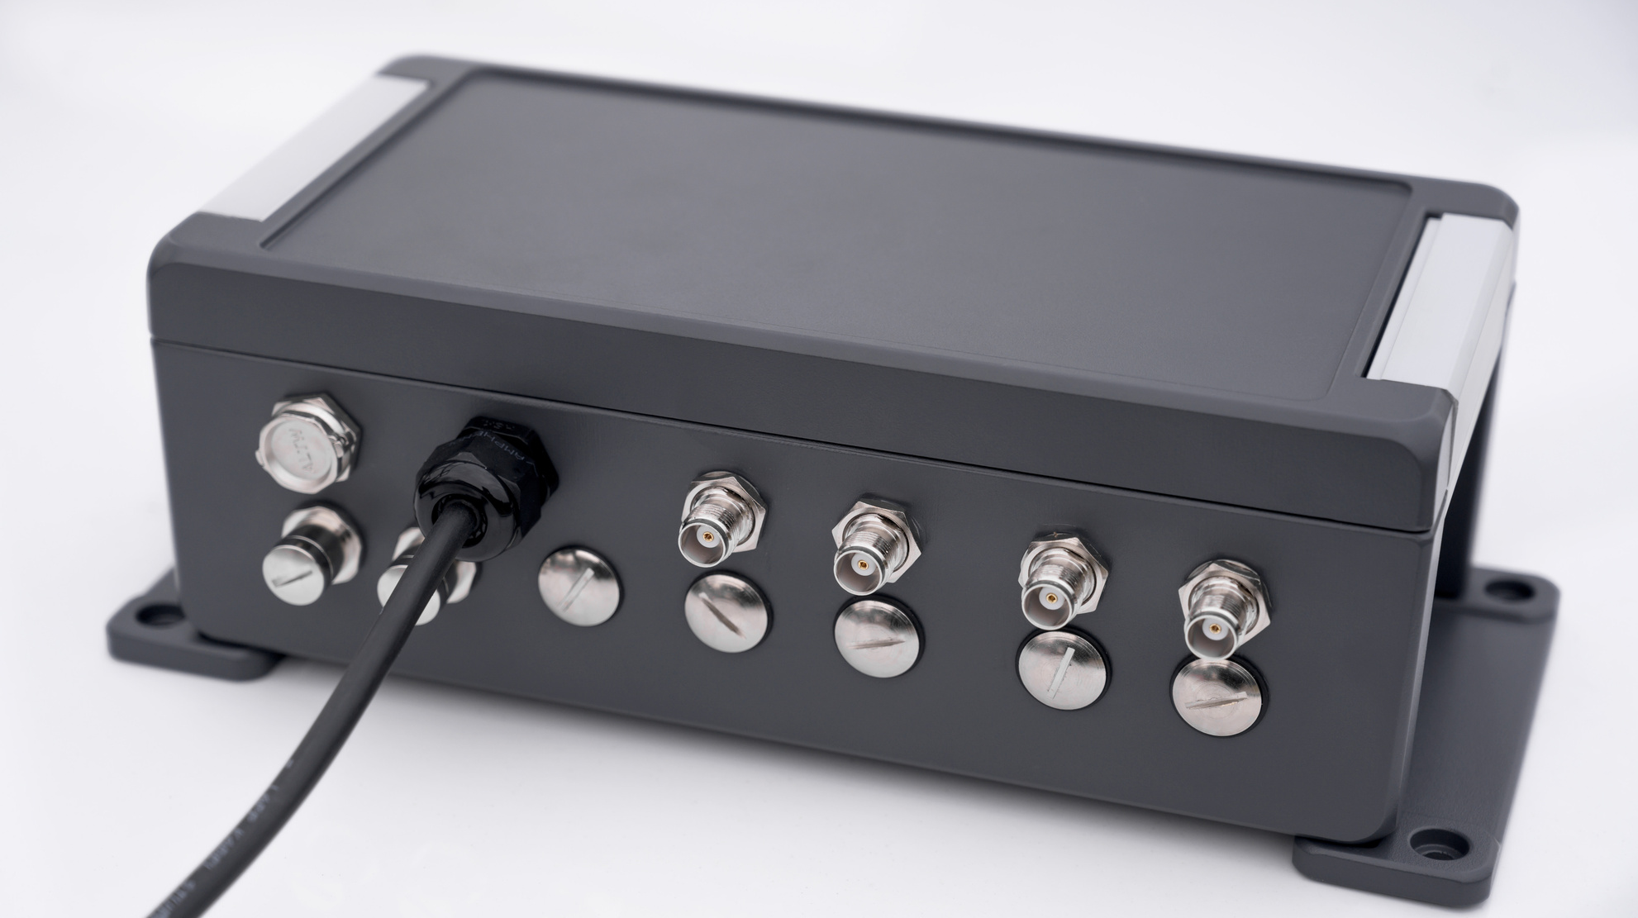
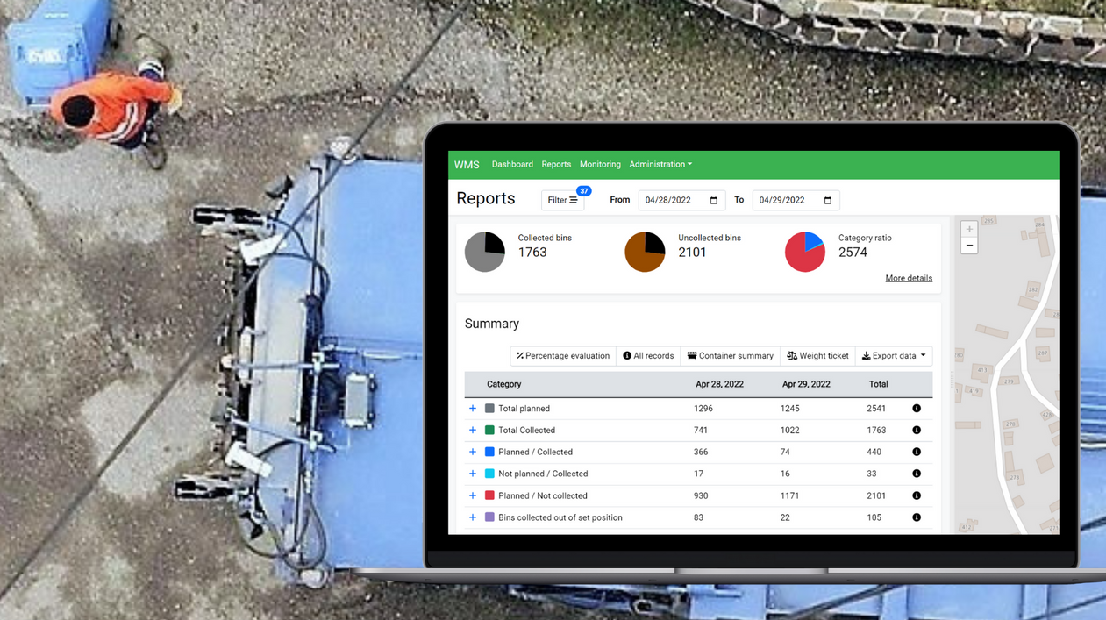

Slide 20
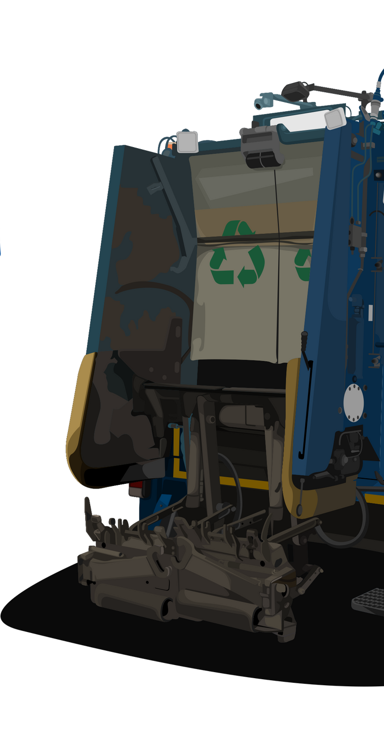






HLAVNÍ JEDNOTKA
2. DVĚ NASTAVITELNÉ ANTÉNY
KRÁTKÉHO DOSAHU
3. RFID ŠTÍTKY NEBO NÁLEPKY
Hlavní jednotka
2x UHF antény
RFID štítky nebo nálepky

Slide 21


Aplikace Sběrný dvor
Občany
Přehled odevzdaného odpadu na sběrném dvoře
Jednoduché ověření vaší identity na sběrném dvoře pomocí QR kódu
Obec / Sběrné dvory

Slide 22





Reference
NITRA
„Nejcennější výhodou, kterou nám Sensoneo přineslo, je výrazná úspora nákladů. Díky Sensoneo jsme ušetřili 30 % nákladů na svoz odpadu.“
Ladislav Peniaško
Ředitel Nitrianskych Komunálnych Služeb
Sarka Kohakova, Logistics Manager at Asekol CZ
ŘÍČANY
“Pro běžnou každodenní práci je mobilní aplikace ideální nástroj. Nepotřebujeme nic víc než okamžitý přehled. Aplikace je doslova primitivní a nemáme s jejím používáním žádné problémy. Vidíme, co se v terénu děje, a rychle si s chlapy naplánujeme práci.“
Sarka Kohakova, Logistics Manager at Asekol CZ
Jan Studený,
starosta
HELPTEX
“Monitorování odpadu rozhodně potřebujeme. Tato data pro nás představují klíčové informace, na kterých následně závisí plánování svozu a celá logistika, takže se na ně musíme absolutně spolehnout.“
Monika Karcz,
zakladatelka společnosti
Sarka Kohakova, Logistics Manager at Asekol CZ

Slide 23




Sensoneo v českých médiích

Slide 24


CO TRÁPÍ VÁS?
www.sensoneo.cz

